Slide 1
Tư vấn thai kỳ nguy cơ cao (Counseling for high-risk pregnancies)
NHÓM 2- TỔ 28- Y13E
GVHD: BS. TrầN nhật thăng

Slide 2
DANH SÁCH SINH VIÊN
Lê Quỳnh Ngân
Đỗ Tùng Nghĩa
Dương Hoàng Phi
Trương Minh Thịnh
Huỳnh Công Trí
Hạ Kỳ Văn

Slide 3
NỘI DUNG CHUYÊN ĐỀ
I – TỔNG QUAN
II - NHÓM THAI KỲ NGUY CƠ CAO LIÊN QUAN CƠ ĐỊA THAI PHỤ
III - NHÓM THAI KỲ NGUY CƠ CAO LIÊN QUAN BỆNH LÝ CỦA MẸ TRƯỚC THAI KỲ
IV - NHÓM THAI KỲ NGUY CƠ CAO CÓ TIỀN SỬ THAI SẢN NẶNG NỀ
V - NHÓM THAI KỲ NGUY CƠ CAO LIÊN QUAN ĐẾN YẾU TỐ XÃ HỘI
VI - NHÓM THAI KỲ NGUY CƠ CAO LIÊN QUAN CÁC YẾU TỐ BẤT THƯỜNG TRONG THAI KỲ NÀY
VII – NHAU TIỀN ĐẠO
VII – CASE LÂM SÀNG

Slide 4
PHẦN I – TỔNG QUAN
THẾ NÀO LÀ THAI KỲ NGUY CƠ CAO (TKNCC) ?
LÀM SAO ĐỂ PHÁT HIỆN TKNCC?
CÁC YẾU TỐ DẪN ĐẾN TKNCC?
CẦN PHẢI LÀM GÌ KHI CÓ TKNCC ?
CHẨN ĐOÁN VÀ ĐÁNH GIÁ TKNCC
CHĂM SÓC THAI KỲ NGUY CƠ CAO

Slide 5
THẾ NÀO LÀ THAI KỲ NGUY CƠ CAO ?
Bất kỳ thai kỳ nào mà trong đó có yếu tố từ phía mẹ và/hoặc yếu tố thai nhi có thể ảnh hưởng xấu đến kết quả thai kỳ.[1]
Thai kỳ nguy cơ cao là thai kỳ có nhiều khả năng đưa đến kết cục xấu cho mẹ và/hoặc thai nhi hơn so với những thai kỳ khác nói chung. Thai kỳ nguy cơ cao chiếm khoảng 20% tổng số các thai kỳ [2]
Notes:
[1] Chapter 1 - Overview of High-Risk Pregnancy
Queenan’s Management of High-Risk Pregnancy An Evidence-Based Approach - SIXTH EDITION
[2] BM Phụ Sản – ĐHYD TPHCM (2011), Sản Phụ Khoa, Tập 1, NXB Y Học
[3] Pregnancy should be considered a unique, physiologically normal episode in a woman’s life. However, preexisting disease or unexpected illness of the mother or fetus can complicate the pregnancy. Risk is defned as the probability of an adverse outcome or a factor that increases this probability. A pregnancy is defned as high risk when the probability of an adverse outcome for the mother or child is increased over and above the baseline risk of that outcome among the general pregnant population (or reference population) by the presence of one or more ascertainable risk factors, or indicators. This classifcation does not take into consideration the magnitude of risk or the importance of the risk to the health outcome of the pregnant population at large.(High Risk Pregnancy Management Options – chapter 2 )

Slide 6
THẾ NÀO LÀ THAI KỲ NGUY CƠ CAO ?
Thai kỳ có những bất thường trong quá trình mang thai, chuyển dạ, và hậu sản.
Có những yếu tố nguy hiểm ảnh hưởng đến sức khỏe của mẹ, thai nhi hay trẻ sơ sinh.
Đưa đến những biến chứng nguy hiểm của thai kỳ, cũng như của các bệnh đồng mắc.
Kết cục có thể dẫn đến tử vong cho mẹ, thai nhi hay trẻ sơ sinh

Slide 7
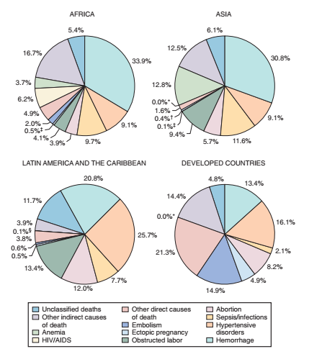
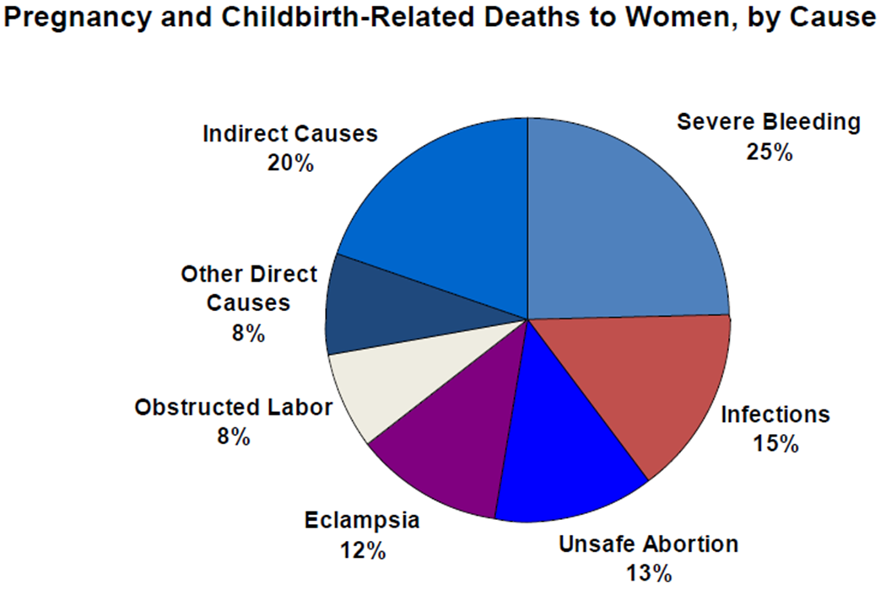
Notes:
HÌNH (P) : Phân bố nguyên nhân tử vong mẹ theo vùng
HÌNH (T) : Source: World Health Organization, The World Health Report 2005: Making Every Mother and Child Count, Geneva, 2005.

Slide 8
LÀM SAO ĐỂ PHÁT HIỆN THAI KỲ NGUY CƠ CAO?
Chăm sóc tiền sản đầy đủ là cách tốt nhất để có thể phát hiện các yếu tố nguy cơ.
Chăm sóc tiền sản nhằm mục đích:
Cung cấp lời khuyên, hướng dẫn cần thiết
Giải quyết những khó khăn trong thai kỳ
Tầm soát phát hiện những thai kỳ có nguy cơ
Giúp phòng ngừa, phát hiện và xử trí các vấn đề hoặc các YTNC tác động xấu cho sức khỏe mẹ và thai nhi.
Notes:
BM Phụ Sản – ĐHYD TPHCM (2011), Sản Phụ Khoa, Tập 1, NXB Y Học.

Slide 9
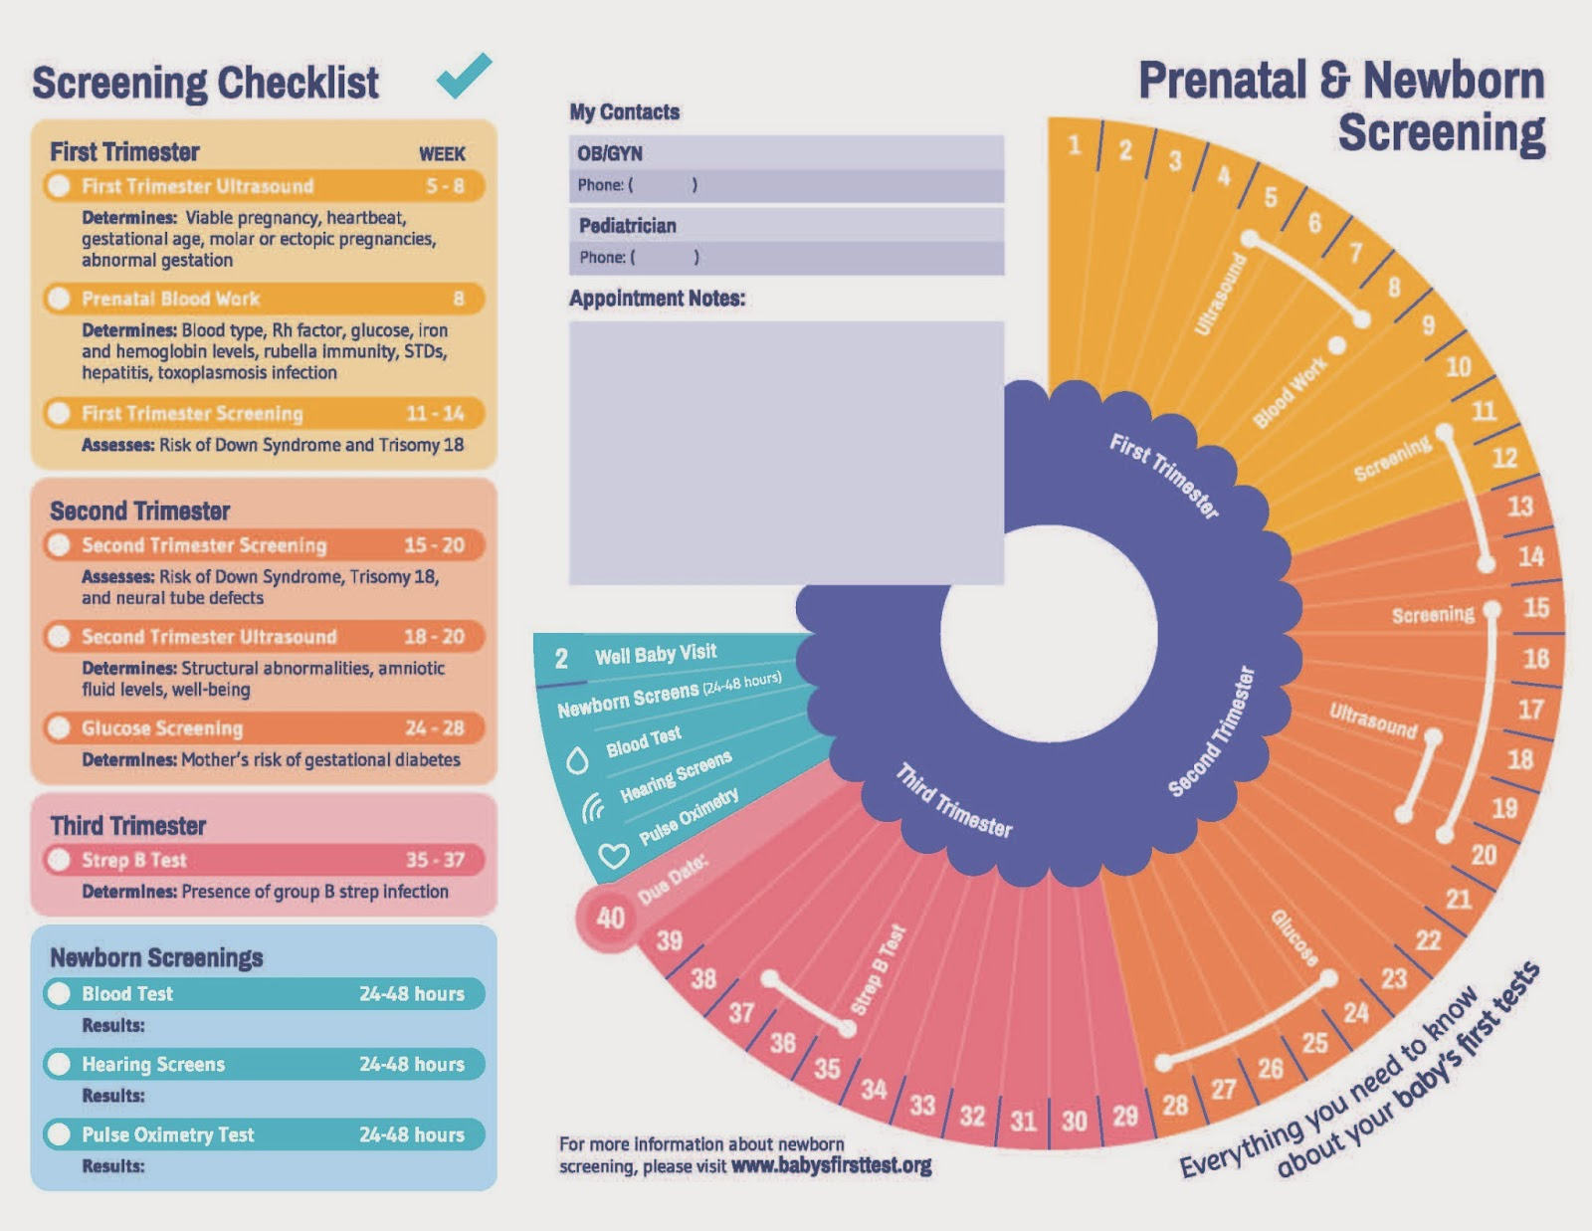
Notes:
https://health.mo.gov/living/families/genetics/newbornscreening/pdf/prenatalnewbornscreeningbrochure.pdf

Slide 10
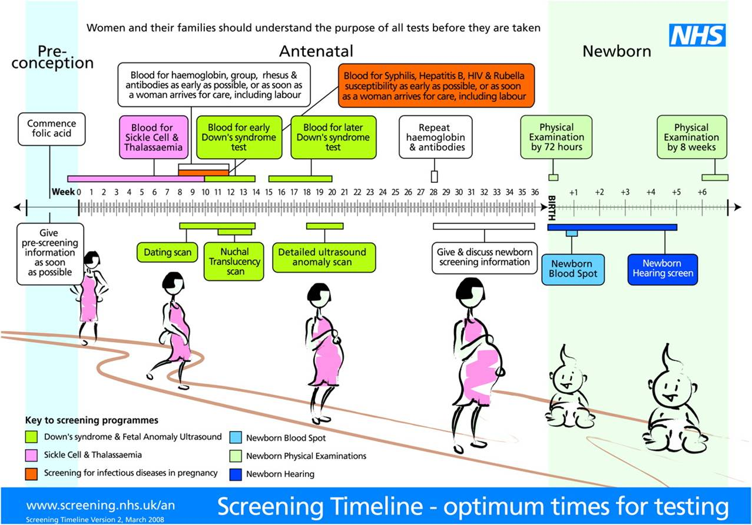

Slide 11
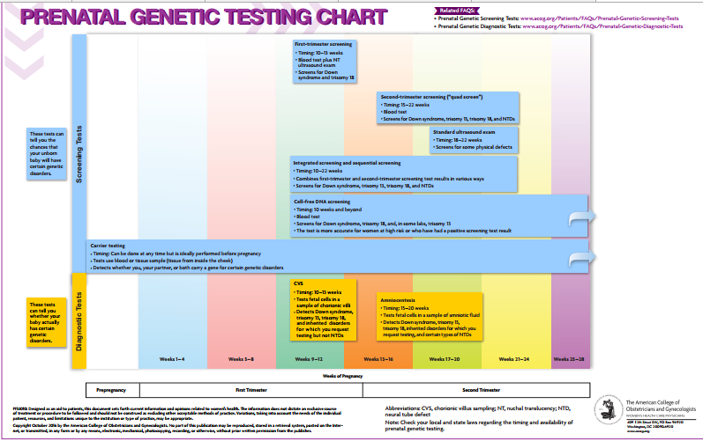
Notes:
https://www.acog.org/Patients/FAQs/Prenatal-Genetic-Testing-Chart-Infographic

Slide 12
CÁC YẾU TỐ NÀO DẪN ĐẾN THAI KỲ NGUY CƠ CAO?
Thai kỳ nguy cơ cao
Nhóm nguy cơ liên quan cơ địa thai phụ
Nhóm nguy cơ bệnh lý của mẹ trước thai kỳ
Nhóm nguy cơ liên quan tiền sử thai sản
Các yếu tố bất thường trong kỳ thai này
Nhóm nguy cơ liên quan yếu tố xã hội
Notes:
Bộ Y Tế (2016), Hướng dẫn quốc gia về các dịch vụ chăm sóc sức khỏe sinh sản.

Slide 13
CẦN PHẢI LÀM GÌ KHI CÓ THAI KỲ NGUY CƠ CAO?
Khám tiền sản trước khi mang thai
Chăm sóc trước sinh và khám thai đều đặn (yêu cầu số lần khám thai nhiều hơn bình thường, chu kỳ 1-2 tuần)
Chế độ ăn đầy đủ dinh dưỡng
Duy trì cân nặng hợp lý
Tránh các chất kích thích, thuốc lá, thức uống có cồn, thận trọng khi dùng thuốc
Notes:
Nếu muốn có thai, cần tham vấn ý kiến bác sĩ. BS sẽ bổ sung vitamin, acid folic và đưa ra cân nặng phù hợp để mang thai. Nếu bạn đang mắc bệnh lý nội khoa, BS sẽ ổn định hay điều chỉnh cho phù hợp. Ngoài ra, nếu bạn có bệnh lý di truyền thì cùng thảo luận với bác sĩ để xem xác suất mắc bệnh cho thai.
Khám thai đều đặn: tầm soát và phát hiện các vấn đề hay các yếu tố nguy cơ ảnh hưởng đến sức khỏe của mẹ và bé.
Ăn uống khỏe mạnh: nhiều acid folic, protein, calci, sắt, đầy đủ vitamin và khoáng chất. Thảo luận với bác sĩ nếu bạn cần một chế độ ăn đặc biệt như bệnh tiểu đường.
Đạt được cân nặng phù hợp để hỗ trợ sức khỏe cho thai. Dễ dàng giảm cân sau khi sinh.
Tránh các hoát chất: bỏ hút thuốc lá, cồn, chất độc hại
https://www.mayoclinic.org/healthy-lifestyle/pregnancy-week-by-week/in-depth/high-risk-pregnancy/art-20047012

Slide 14
CẦN PHẢI LÀM GÌ KHI CÓ THAI KỲ NGUY CƠ CAO?
Cần phải làm gì để giảm lo lắng?
Cần chú ý các triệu chứng nguy hiểm nào?
Ra huyết âm đạo
Ra nước âm đạo
Đau đầu dữ dội
Đau hoặc trằn bụng dưới
Cơn co tử cung thường xuyên
Giảm thai máy
Tiểu gắt buốt
Thay đổi thị giác, nhìn
Notes:
Nếu bạn có thai kỳ nguy cơ cao, chắc hẳn bạn sẽ rất lo lắng, miễn cưỡng nghĩ về tương lai và lo lắng về những lần khám thai sắp tới phải nghe những tin xấu.
Thật không may, lo âu quá mức sẽ ảnh hưởng đến sức khỏe của bạn và của bé. Hãy trao đổi với bác sĩ về những cách thư giãn an toàn và hiệu quả.
Một số phương pháp đã được chứng minh hiệu quả như tưởng tượng các đồ vật mà bạn thích hoặc trải nghiệm thú vị hoặc nghe nhạc có thể làm giảm sự lo lắng trong khi mang thai.

Slide 15
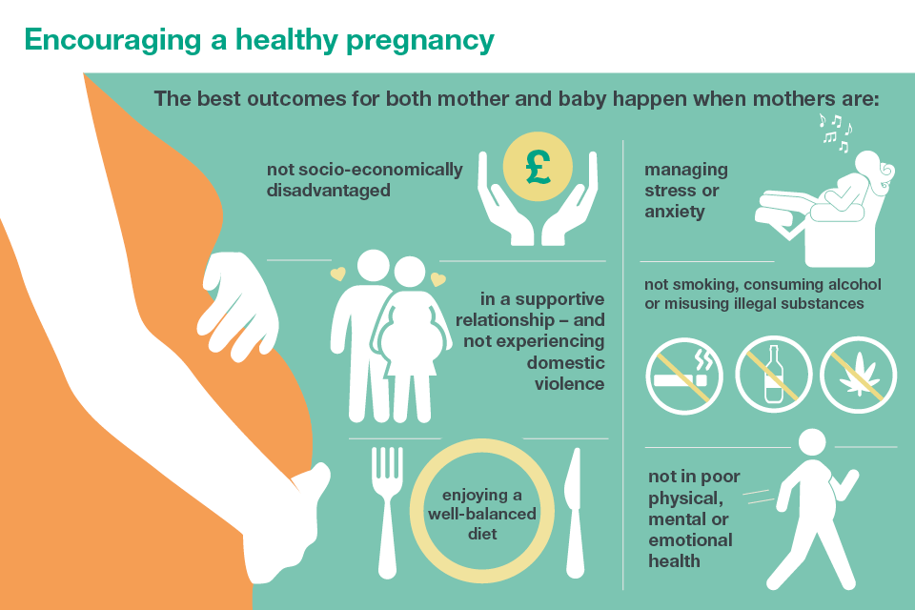

Slide 16
CHẨN ĐOÁN VÀ ĐÁNH GIÁ THAI KỲ NGUY CƠ CAO
HỎI BỆNH SỬ
Yếu tố tổng quát
Tiền căn sản khoa
Tiền căn nội ngoại khoa
Tiền căn phụ khoa
Tiền căn gia đình
Notes:
Yếu tố tổng quát: tuổi mẹ, tình trạng kinh tế xã hội, gia đình, dinh dưỡng (ăn chay, chán ăn, ăn kiêng, bổ sung vitamin), nghề nghiệp, phơi nhiễm nguy hiểm
Tiền căn sản khoa: số lần sanh, cách sanh, tiền căn sảy thai, thai lạc chỗ, bất động nhóm máu trước đây, bất thương trong TCN 3, tiền căn lúc sanh, biến chứng sản khoa
Tiền căn nội ngoại khoa: rượu, thuốc lá, ma túy, bệnh nội khoa mãn tính (thiếu máu, động kinh, tâm thần, tim mạch, viêm gan, ), các thuốc đã dung, phẫu thuật, tiền căn truyền máu
Tiền căn phụ khoa: tính chất kinh nguyệt, chậm con, phương pháp tránh thai, bệnh lây qua đường tình dục
Tiền căn gia đình: ĐTĐ, THA, bệnh lý thận, viêm tắc TM, đa thai, dị tật bẩm sinh

Slide 17
CHẨN ĐOÁN VÀ ĐÁNH GIÁ THAI KỲ NGUY CƠ CAO
Khám toàn trạng.
Quan sát thể trạng: vẹo, gù.
Chiều cao sản phụ dưới 145cm thì đẻ khó.
Cân nặng: tăng khoảng 20% trọng lượng khi có thai là bình thường.
Huyết áp.
Da, niêm mạc, khám vú, khám tim mạch, khám phổi, khám mắt.
Khám chuyên khoa.
Khung chậu, tử cung (chiều cao tử cung, tư thế, u xơ)
âm đạo (sa sinh dục)
cổ tử cung (rách, viêm, tư thế..)
tầng sinh môn (ngắn, dài, sẹo cũ..)
phần phụ (u..).

Slide 18
CHẨN ĐOÁN VÀ ĐÁNH GIÁ THAI KỲ NGUY CƠ CAO
CÁC YẾU TỐ XUẤT HIỆN TRONG THAI KỲ
Đa thai
Xuất huyết âm đạo bất thường
Giảm cử động thai
BCTC không tương ứng với tuổi thai, lượng ối bất thường

Slide 19
CHẨN ĐOÁN VÀ ĐÁNH GIÁ THAI KỲ NGUY CƠ CAO
CẬN LÂM SÀNG
1. Xét nghiệm thường qui:
Nhóm máu
Công thức máu
Chức năng đông máu
Tổng phân tích nước tiểu
2. Từ các dấu hiệu lâm sàng sẽ có quyết định xét nghiệm cận lâm sàng để đánh giá nguy cơ

Slide 20
CHẨN ĐOÁN VÀ ĐÁNH GIÁ THAI KỲ NGUY CƠ CAO
Các công cụ tầm soát
Siêu âm: thai sống, chết, dị dạng, số lượng thai, lượng nước ối…
Xét nghiệm các bệnh lây truyền từ mẹ sang con như HIV, giang mai, viêm gan B.
Làm các xét nghiệm sàng lọc chẩn đoán trước sinh (double test, triple test hoặc chọc ối nếu có chỉ định).
Theo dõi nhịp tim thai (monitor sản khoa)
Test gây cơn co tử cung để xác định tim thai bình thường hay bất thường.
Đánh giá chỉ số Bishop để chọn cách đẻ cho phù hợp.
Theo dõi những hoạt động sinh học của thai qua siêu âm (thai thở, cử động..)

Slide 21
NHỮNG VẤN ĐỀ CẦN ĐÁNH GIÁ KHI MANG THAI
Thai máy ở nửa sau của thai kỳ, tim thai nghe đều rõ.
Nếu có nhau tiền đạo: không ra máu hoặc ra máu ít.
Tiền sản giật: không nặng lên, có thể duy trì nếu đáp ứng với điều trị.
Nếu có nhiễm khuẩn: điều trị tích cực cho thai phụ khỏi trước khi chuyển dạ.
Dự kiến ngày đẻ chính xác, tránh thai già tháng

Slide 22
NHỮNG YẾU TỐ CÓ THỂ GÂY BIẾN CHỨNG TRONG CHUYỂN DẠ
- Bệnh của mẹ: tăng huyết áp, bệnh tim, gan, lao phổi, hen phế quản, Basedow có khả năng gây sản giật, suy tim, phù phổi cấp, hôn mê gan
- Rối loạn cơn co tử cung: cường tính, không đều...
- Cổ tử cung không tiến triển.
- Mẹ rặn yếu, chuyển dạ kéo dài.
- Chỉ định sản khoa không đúng về forceps, về sử dụng oxytocin.
- Ngôi thai bất thường: ngôi trán, ngôi vai…
- Suy thai.
- Thai non tháng, nhẹ cân
- Bất thường về dây rốn: ngắn, quấn cổ, sa dây rốn...
- Đa ối, thiểu ối, ối vỡ non, vỡ sớm, nhiễm khuẩn ối…

Slide 23
CHĂM SÓC THAI KỲ NGUY CƠ CAO
NGUYÊN TẮC CHUNG:
Không để xảy ra tai biến rồi mới chấm dứt thai kỳ.
Chấm dứt thai kỳ để cứu mẹ khi cần thiết.
Điều trị thai suy kịp thời và tích cực điều trị sơ sinh ngạt.

Slide 24
PHẦN II - Nhóm thai kỳ nguy cơ cao liên quan cơ địa thai phụ
Tuổi >35 Tuổi <17
Bất thường NST thai nhi
Sẩy thai
Liên quan hỗ trợ sinh sản: TSG, sinh non, đa thai…
Sanh non
Trầm cảm, lạm dụng chất, stress sau sang chấn
Notes:
Tuổi:

Slide 25
PHẦN II- Nhóm thai kỳ nguy cơ cao liên quan cơ địa thai phụ
Tăng cân-Béo phì và nhẹ cân
Notes:
Tăng cân, béo phì trước thai kì và tăng cân quá mức trong thai kì (11-16kg là bt)
Tăng cân- béo phì: sẩy thai, rối loạn huyết áp thai kì, đtđ thai kì, thai nhi có trọng lượng lớn, sanh cần dụng cụ hỗ trợ, sanh khó do kẹt vai…
Nhẹ cân: sẩy thai, sanh non, IUGR,, RL THA TK

Slide 26
PHẦN II - NHÓM THAI KỲ NGUY CƠ CAO LIÊN QUAN CƠ ĐỊA THAI PHỤ
Thuốc lá, rượu bia và môi trường sống
Trầm cảm
Tiếp xúc tia xạ

Slide 27
Bất thường NST
Tầm soát
Chẩn đoán
Tư vấn

Slide 28
Tam cá nguyệt I
Thực hiện giữ tuần 11 và tuần 14
Kết hợp beta hCG , PAPP-A huyết thanh và siêu âm đo độ mờ da gáy (NT)
PAPP-A giảm Trisomy 21
Beta hCG và NT tang
DR > 80% và FPR=5%
Notes:
Lợi: có thể cho dữ kiện để tư vấn làm những xét nghiệm chẩn đoán đối với những thai kì có kết quả nguy cơ cao, tuy nhiên do phụ thuộc vào NT nên cần trình độ chuyên môn cao ở các bác sĩ siêu âm
Độ nhạy tăng theo tuổi
Khi NT>3,5mm và bộ nst thai nhi bình thường, cần theo dõi những bất thường khác, đặc biệt bệnh tim bẩm sinh ở thai nhi, bằng siêu am tim thai

Slide 29
Tam cá nguyệt II
Tripple test : AFB, uE_{3,} hCG
Down: AFB uE3 giảm, hCG tăng
Trisomy 18: cả 3 đều giảm so với ngưỡng
Ví dụ: AFB: 0,6 MoM, tức là AFB dưới 0,6 lần sốtrung vị thì được tính là dưới ngưỡng (multiple of median)
hCG: 0,55 MoM. uE₃ : 0,5 MoM
Notes:
Down: AFB uE3 giảm, hCG tăng
Trisomy 18: cả 3 đều giảm
Có nhiều yếu tố ảnh hưởng kết quả: cân nặng mẹ, tuổi mẹ, đtđ, chủng tộc, số lượng thai
Phải điều chỉnh theo cân nặng, vì hiệu ứng pha loãng làm mẹ nặng cân sẽ có giá trị thấp giả và ngươc lại
Giá trị trung vị của bộ 3 trên ở người đtđ type 1 thì thấp hơn phụ nữ ko đtđ
Ở những thai kì có được do hỗ trợ sinh sản thụ tinh trong ống nghiệm thì hCG huyết thanh lại cao hơn và Afb lại thấp hơn thai kì tự nhiên.

Slide 30
Kết hợp TCN I và II
Notes:
Chiến lược theo từng trường hợp

Slide 31
Kết hợp TCN I và II
Notes:
Chiến lược kết hợp: có tỷ lệ phát hiện lên đến 93-96% nhưng kết quả của test tầm soát tcn 1 được giữ lại không công bố, do đó bất lợi của chiến lược này là không cho phép thực hiện 1 test chẩn đoán sớm ở tcn 1.

Slide 32
Siêu âm
Ở TCN II, các soft marker được sử dụng để hiệu chỉnh nguy cơ
Khi có 1 chỉ báo nhất định, cần tính cả những khả dĩ âm của những chỉ báo khác
Dễ gây lo lắng cho thai phụ và người nhà khi xuất hiện soft marker
Cần 1 chiến lược thích hợp để đánh giá những dấu chỉ khác ở những test tầm soát khác như NIPT

Slide 33
Cell free DNA
Trong huyết tương của mẹ có những mảnh vỡ tế bào mẹ và thai và do đó chứa các DNA ngoại tế bào của cả mẹ và thai
Tính tổng số lượng của NST 18, 21, 13 , X. Nếu có số lượng bất thường các NST này trong máu mẹ, thai nhi có nguy cơ lệch bội.
DR gần 99%, FPR <1%
Không được khuyến cáo là 1 test chẩn đoán do có 1 số giới hạn
Notes:
Quá ít mảnh vỡ tế bào của thai. Ít nhất 4%
Măc dù hiếm nhưng có TH kết quả bình thường mặc dù thai nhi có bị lệch bội và ngược lại
Không phát hiện được bất thường cấu trúc hay các bất thường di truyền gia đình khác

Slide 34
Tầm soát lệch bội cho đa thai
Tầm soát bằng dấu chỉ huyết thanh ít nhạy hơn ở song thai so với đơn thai → cần tư vấn cho thai phụ biết về tỉ lệ phát hiện thấp hơn này
1 số nghiên cứu gợi ý rằng cfDNA có độ nhạy và độ đặc hiệu tương đương đơn thai

Slide 35
Test xâm lấn chẩn đoán lệch bội
Sinh thiết gai nhau
Chọc dò ối
Chọc dò máu cuống rốn
Notes:
Information about
the nature, accuracy, and possible results of the test; how, when,
and by whom it is performed; safety of the procedure; culture
failure rates; reporting time; and postprocedure recommendations
should be communicated to the patient.

Slide 36
Sinh thiết gai nhau
Thực hiện giữa tuần 10 và tuần 13
Qua ngã âm đạo hoặc qua ngã bụng
Biến chứng: mất thai (2%), vỡ ối, nhiễm trùng, chảy máu
Song thai: nếu chung 1 bánh nhau thì chỉ lấy 1 mẫu, khác bánh nhau thì lấy 2 mẫu

Slide 37
Chọc dò ối
Thực hiện sau tuần 15
Thực sự khảo sát bộ NST thai nhi
Biến chứng: mất thai (1%), màng ối vỡ non, sanh non, chạm thương mẹ và các cơ quan của thai nhi
Hạn chế cử động mạnh 24-48h sau thủ thuật
Notes:
Thai phụ cần được hướng dẫn báo lại các triệu chứng như đau quặn tử cung kéo dàu, xuất huyết âm đạo, chảy dịch ối, sốt.

Slide 38
Chọc dò máu cuống rốn
Lấy máu thai nhi nhằm đánh giá bộ NST
Thực hiện từ tuần 18
Biến chứng: nhịp tim thai chậm, nhiễm trùng
Vai trò chẩn đoán lệch bội ngày nay giảm so với sinh thiết gai nhau vì sinh thiết gai nhau thực hiện nhanh hơn, an toàn hơn, dễ dàng hơn.
Có vai trò đánh giá thiếu máu thai do nguyên nhân RH, Hemophillia A, hemophilia B và bệnh von Willebrand.
Notes:
Thường chọc máu tĩnh mạch vì ít gây nhịp chậm ở tim thai và chảy máu
Cần xác định có phải máu thai nhi không hay là nhầm lẫn máu mẹ bằng cách đánh giá MCV ( thường >100) trong khi MCV mẹ xấp xỉ 80

Slide 39
Tóm lại
Test tầm soát nên được thực hiện ở mọi lứa tuổi
Combined test ở TCN I có DR=85% và FPR=5%
Tripple test kết hợp vs combined test nâng DR lên 95%
Đối với thai phụ có ytnc cao vs trisomy 21, cfDNA có thể làm sớm từ tuần 10 và có DR lên đến 99%, tuy nhiên đây không phải là 1 test chẩn đoán
CVS là test chẩn đoán được thực hiện sớm ở TCN I. Tuy nhiên, chọc ối mới thực sự khảo sát bộ NST thai nhi. Cả 2 có tỷ lệ mất thai tương đương nhau ( 1/300 đến 1/500)
Test xâm lấn chẩn đoán lệch bội được tư vấn thực hiện cho những thai phụ có yếu tố nguy cơ cao sau khi thực hiện chiến lược tầm soát.

Slide 40
Tư vấn cho thai phụ:
1 kết quả tầm soát dương tính không có nghĩa là thai nhi bị ảnh hưởng
Thai phụ được tư vấn về 1 test chẩn đoán, tuy nhiên cô ta có thể từ chối, và chúng ta cần tư vấn rằng nhân viên y tế vẫn đảm bảo 1 chế độ theo dõi tốt nhất cho thai kì này mặc dù cô ta không chọn thực hiện test chẩn đoán.
Nếu thai nhi được chẩn đoán có bất thường về NST, thai phụ có sự lựa chọn giữa tiếp tục hoặc chấm dứt thai kì.
Nếu thai phụ chọn tiếp tục, cần thực hiện các test khác đặc biệt là siêu âm tim thai và kế hoạch theo dõi thai kì phải thay đổi hoàn toàn
Notes:
Đây là 1 quyết định khó khan và mang tính cá nhân mỗi người nên thai phụ phải được ủng hộ hết mức đối vs quyết định của cô ta

Slide 41
PHẦN III - NHÓM THAI KỲ NGUY CƠ CAO LIÊN QUAN BỆNH LÝ CỦA MẸ TRƯỚC THAI KỲ
Bệnh tim mạch
Thiếu máu
Bệnh thận
Đái tháo đường
Rối loạn tuyến giáp
Nhiễm trùng: TORCH, STI, GBS
Bệnh tự miễn
Hen
Notes:
Nguyên lý theo dõi bệnh tim mạch: loại trừ các yếu tố gây tang cung lượng tim: thiếu máu, loạn nhịp tim, nhiêm trùng…, đồng thời tối ưu tưới máu mô đặc biệt bánh nhau
Bệnh thận mạn: liên quan lớn đến độ lọc cầu thận và các bệnh đồng mắc khác như đtđ hay tha. Sle cũng vậy, tùy thuộc vào giai đoạn bệnh.
Đtd: tỷ lệ thai chết hiện nay gần tương đương với người không dtd nếu kiểm soát đường huyết tối ưu

Slide 42
PHẦN IV - NHÓM THAI KỲ NGUY CƠ CAO LIÊN QUAN ĐẾN TIỀN SỬ THAI SẢN
Sẩy thai liên tiếp
Thai chết lưu
Bất đồng nhóm máu ABO, Rh
Tiền sử sản giật, mổ lấy thai.
Tiền sử đẻ non, con dưới 2500g.
Trẻ dị tật bẩm sinh, bất thường NST.
Notes:
Sẩy thai liên tiếp có thể tư vấn cho sản phụ về tầm soát các nguyên nhân thường gặp như các bệnh lý nội tiết: DTD, pcos, bệnh lý tuyến giáp; bất thường nhiễm sắc thể, bất thường ở tử cung, hc kháng phospholipid, bất thường di truyền của 2 vợ chồng bằng các xn hình ảnh học tử cung, kt kháng cardiolipin, kt kháng đông lupus, TSH, kháng thể kháng giáp TPO, karyotype ba mẹ có thể làm của thai và những xn sâu hơn thì cần dựa vào bệnh sử, khám ls và kq xn.
Thai chết lưu: cần phát hiện nguyên nhân. Ví dụ: u xơ tử cung, bệnh toàn thân như tăng huyết áp, bệnh thận…..
Bất đồng nhóm máu ABO, Rh gây nguy cơ cho thai
Thai phụ có Rh- cần dự phòng tán huyết cho thai kỳ sau, BHSS cần truyền máu cho mẹ lần này và tình trạng tán huyết sau sinh của bé , tư vấn xn máu chồng và xét nghiệm kthe antiD ở thời điểm 20-28w và chích ngừa antiD dự phòng 28-34w-sau sinh
Các tiền sử còn lại có thể tư vấn bệnh nhân chuẩn đoán tiền sản

Slide 43
VẾT MỔ CŨ (VMC)
Sản phụ sau mổ lấy thai trước đó có sự lựa chọn quá trình sinh ở thai kỳ này là nghiệm pháp sinh ngã âm đạo (TOLAC) hoặc mổ lấy thai có kế hoạch (PRCD). Việc ra quyết định phải tính đến:
Lựa chọn cá nhân của bệnh nhân
Tiền sử sản khoa
Dữ liệu khoa học về rủi ro và lợi ích của TOLAC với PRCD.
Tính sẵn có của nghiệm pháp sinh ngã âm đạo ở bệnh viện.
Nghiệm sinh ngả âm đạo có thể dẫn đến sinh được ngã âm đạo (VBAC) hoặc mổ lấy thai không có kế hoạch.
Notes:
Women who have undergone a previous cesarean delivery have the option of proceeding with a trial of labor after cesarean (TOLAC) delivery or planned repeat cesarean delivery (PRCD) in a subsequent pregnancy. Planned TOLAC may result in labor with vaginal birth (VBAC) or unplanned intrapartum cesarean delivery. Decision-making regarding mode of delivery must take into consideration the patient's personal preferences, obstetrical history, scientific data on risks and benefits of TOLAC versus PRCD, and availability of TOLAC in the selected birth setting.

Slide 44
TIẾP CẬN SẢN PHỤ CÓ VMC
Hỏi bệnh sử
1)Lí do mổ lần trước:
-Nguyên nhân tồn tại: khung chậu hẹp, tử cung dị dạng, …
-Nguyên nhân ko tồn tại: nhau tiền đạo, nhau bong non, thai suy cấp, bất xứng đầu chậu, con to…
2) Phương pháp mổ lần trước
3) Đánh giá sanh ngã âm đạo được không?
-Thời gian mổ cách đây bao lâu?
-Số lần mổ, nhiễm trùng vết mổ những lần trước ko?
4) Hỏi về trải nghiệm sinh ở quá khứ, kế hoạch sinh con tương lai, mong muốn cá nhân của sản phụ.

Slide 45
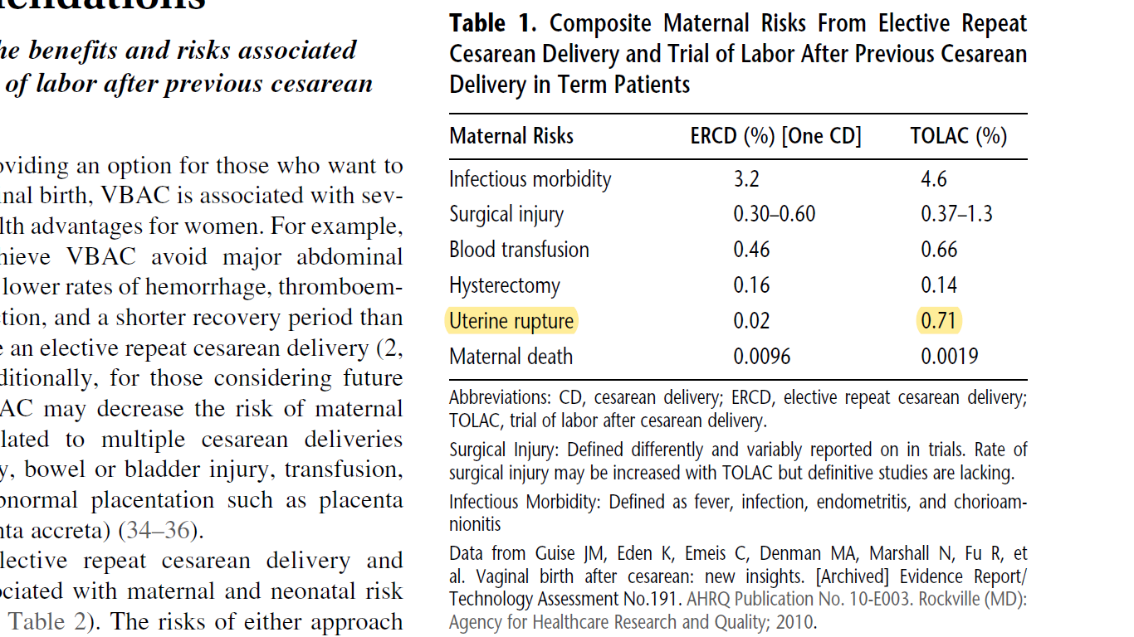
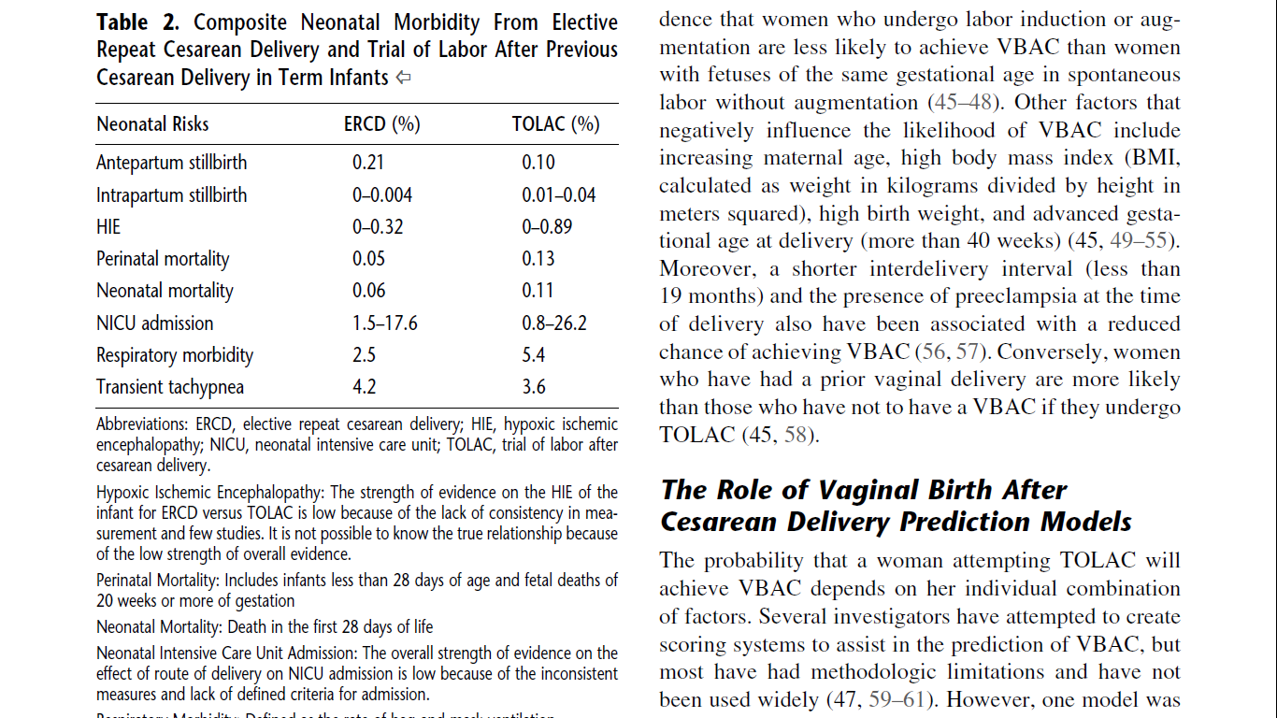
Tư vấn về nguy cơ của mổ lấy thai và nghiệm pháp sinh ngã âm đạo
Notes:
Khi thực hiện TOLAC thành công ->VBAC tránh được cuộc phẫu thuật, có tỷ lệ thấp hơn xuất huyết, thuyên tắc huyết khối, nhiễm trùng và thời gian hồi phục ngắn hơn so với mổ lấy thai lại. Ngoài ra VBAC còn có lợi ích cho những lần mang thai sau như giảm nguy cơ của phẫu thuật mổ lấy thai như cắt tử cung, tổn thương bàng quang ruột, truyền máu, nhiễm trùng và bất thường nhau như thai tiền đạo, nhau vài răng lược.
Cả hai đều có những nguy cơ dành cho mẹ và con. Tuy nhiên hầu hết những nguy cơ liên quan tới TOLAC xảy ra khi phải mổ thai khi TOLAC thất bại. Do đó VBAC liên quan ít biến chứng hơn mổ lấy thai, trong khi đó nếu TOLAC thất bại thì nhiều biến chứng hơn.
Vỡ tử cung là nguy cơ nguy hiểm cần chú ý.

Slide 46
Tư vấn về dự đoán thành công và chống chỉ định
Những yếu tố dự đoán TOLAC thành công và an toàn | Chống chỉ định TOLAC
Một hay hai lần mổ trước có VMC đường ngang đoạn dưới tử cung Khung chậu thích hợp và kích thước thai nhi bình thường Không có sẹo mổ tử cung khác, vỡ tử cung trước đó. Mong muốn và sự đồng thuận từ bệnh nhân Chuyển dạ tự nhiên Có bác sĩ sẵn sàng để theo dõi chuyển dạ, thai nhi; có ngân hàng máu, nhân lực thực hiện mổ lấy thai khẩn cấp khi cần. | Đường mổ cổ điển/ chữ T hoặc phẫu thuật tử cung trước đó Khung chậu hẹp và hoặc thai to Tình trạng bệnh lý sản phụ không cho phép sinh ngả âm đạo Bệnh nhân từ chối Cổ tử cung không thích hợp, khởi phát chuyển dạ và tăng co Điều kiện mổ cấp cứu khẩn cấp không có sẵn có.

Slide 47
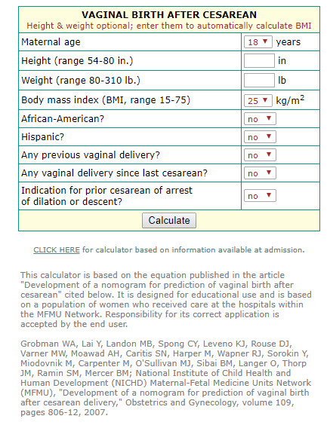
Mô hình dự đoán thành công cho sinh ngã âm đạo
https://mfmunetwork.bsc.gwu.edu/PublicBSC/MFMU/VGBirthCalc/vagbirth.html
Notes:
Although such a calculator may provide more specific information about the chance of VBAC, which can be used by health care providers and their patients to further the
process of shared decision making, no prediction model for VBAC has been shown to result in improved patient outcomes.

Slide 48
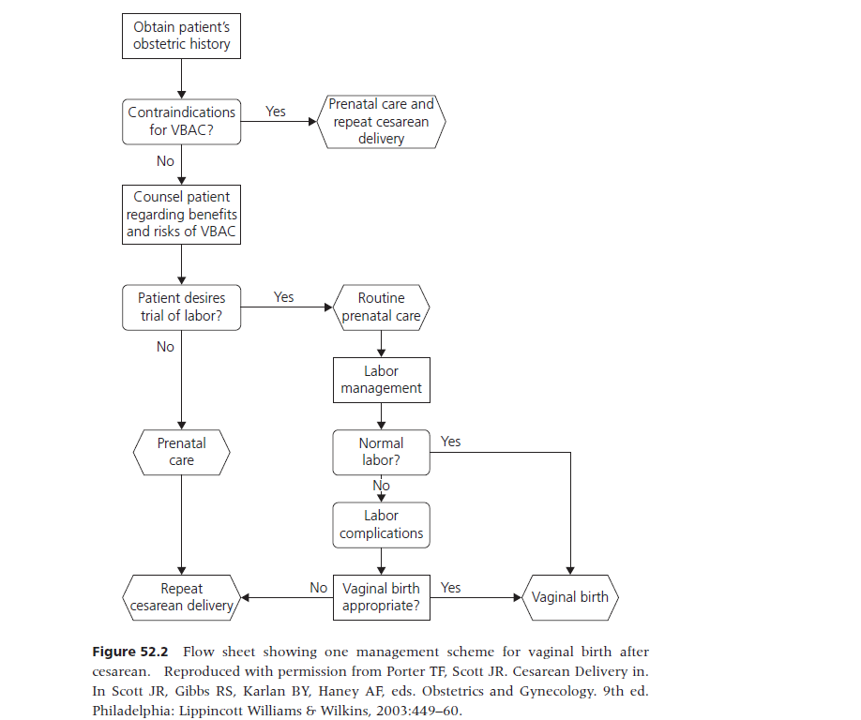
Sơ đồ tiếp cận sản phụ có VMC
Notes:
Nếu sanh ngã âm đạo ở thai phụ có VMC, cần theo dõi dấu hiệu gì?
- Tim thai, cơn gò TC
- Dấu hiệu vỡ TC
- Tránh chuyển dạ kéo dài, theo dõi sát với monitor
- Giai đoạn sổ thai: giúp sanh forceps để rút ngắn gd sổ thai
Hạn chế bóc nhau nhân tạo, để sổ thai tự nhiên
Dấu hiệu nứt vỡ tử cung: không có dấu hiệu trước sinh nào dự đoán vỡ tử cung được xác định. Triệu chứng cấp của vỡ tử cung thường thay đổi bao gồm nhịp tim thai chậm, tử cung tăng co, chảy máu âm đạo, mất ngôi thai, chảy máu âm đạo, khởi phát đau tử cung dữ dội mới. Tuy nhiên dấu hiệu chỉ điểm phổ biến nhất là nhịp tim thai bất thường chiếm tới 70% trường hợp. Vì thế monitor nhịp tim thai được khuyến cáo suốt chuyển dạ TOLAC

Slide 49
PHẦN V - NHÓM THAI KỲ NGUY CƠ CAO LIÊN QUAN ĐẾN YẾU TỐ XÃ HỘI
Nghèo đói
Trình độ văn hóa thấp
Ở xa cơ sở y tế
Giao thông không thuận tiện
Notes:
Liên quan tới nhóm này, phải kể đến các yếu tố như nghèo đói, trình độ văn hóa thấp, ở xa cơ sở y tế, giao thông không thuận tiện. Tất cả những yếu tố trên đều là những nguy cơ cao cho thai kỳ.

Slide 50
PHẦN VI - NHÓM THAI KỲ NGUY CƠ CAO LIÊN QUAN CÁC YẾU TỐ BẤT THƯỜNG TRONG THAI KỲ NÀY
Về phía mẹ:
Bệnh sốt rét
Bệnh thiếu máu
Tiền sản giật, tăng HA thai kỳ
Giảm tiểu cầu tự miễn trong thời kỳ mang thai
Bệnh thận thai nghén
Đái tháo đường thai nghén
Sốt do bệnh lý toàn thân, nhiễm trùng tiết niệu

Slide 51
VI - NHÓM THAI KỲ NGUY CƠ CAO LIÊN QUAN CÁC YẾU TỐ BẤT THƯỜNG TRONG THAI KỲ NÀY
Về phía thai :
Ngôi bất thường
Thai to
Thai bất thường
Thai suy dinh dưỡng
Thai chết lưu
Song thai
Đa thai

Slide 52
ĐÁI THÁO ĐƯỜNG THAI KỲ
Định nghĩa
Yếu tố nguy cơ
Tầm soát
Biến chứng
Quản lý

Slide 53
1. ĐỊNH NGHĨA:
Đái tháo đường thai kỳ (GDM): là tình trạng rối loạn về biến dưỡng đường xảy ra khi mang thai và trong phần lớn các trường hợp, sẽ trở về bình thường sau khi sanh khoảng 6 tuần.
Notes:
Trong giai đoạn đầu thai kỳ có hiện tượng tăng sinh tế bào β đảo tụy và tăng tiết insulin.
Trong giai đoạn sau của thai kỳ, bánh nhau là nguồn gốc sản xuất các nội tiết tố hPL (human Placental Lactogen), cortisol, prolactin, estrogen và progesterone. Đây là những chất gây kích thích sự tiết glucagon. Nồng độ nội tiết tố tăng theo sự lớn dần của bánh nhau, dẫn đến một loạt các ảnh hưởng của đề kháng với insulin (1) giảm dự trữ glycogen, (2) tăng sự thủy giải glycogen thành glucose ở gan, (3) giảm dung nạp đường ở các mô ngoại biên gây tình trạng tăng đường huyết. Để cân bằng lại hiện tượng đề kháng insuline, người mẹ buộc phải tăng cường sản xuất insulin.
Do đó nguyên nhân gây ra ĐTĐ tki là do sự xuất hiện của bánh nhau, và bánh nhau này có thể gây ra được ĐTĐ tki thì bánh nhau phải đủ phát triển (22 tuần).
Vì vậy các TH ĐTĐ phát hiện trước đó không phải là đtđ tki mà là đtđ đã có từ trước mà bây giờ mới phát hiện
Sau khi sinh bánh nhau ra khỏi cơ thể người mẹ, nên đtđ thai kì sẽ hết

Slide 54
2. YẾU TỐ NGUY CƠ:
Các đối tượng sau được xem là có nguy cơ cao mắc GDM:
Một số chủng tộc: Châu Á…
Tiền căn gia đình đái tháo đường
Tuổi mẹ khi mang thai > 40 tuổi
Béo phì
Tiền căn thai kỳ trước có rối loạn dung nạp đường
Tiền căn sanh con to
Tiền sử sanh con có dị tật bẩm sinh không tìm được nguyên nhân
Rối loạn phóng noãn kiểu buồng trứng đa nang
Sử dụng thuốc: corticosteroids, thuốc kháng virus, hoặc nhiễm HIV

Slide 55
3. TẦM SOÁT:
PHƯƠNG PHÁP: 3 cách:
Đường huyết đói + Đường huyết sau ăn
Chiến lược tiếp cận chẩn đoán 2 thì
Chiến lược tiếp cận chẩn đoán 1 thì: test dung nạp 75 gram glucose (Oral Glucose Tolerance Test - OGTT)
ĐỐI TƯỢNG: tất cả phụ nữ mang thai
THỜI ĐIỂM TẦM SOÁT:
Không YTNC: tuần 24-28
Có YTNC: lần khám thai đầu tiên, lặp lại vào tuần 24-28

Slide 56
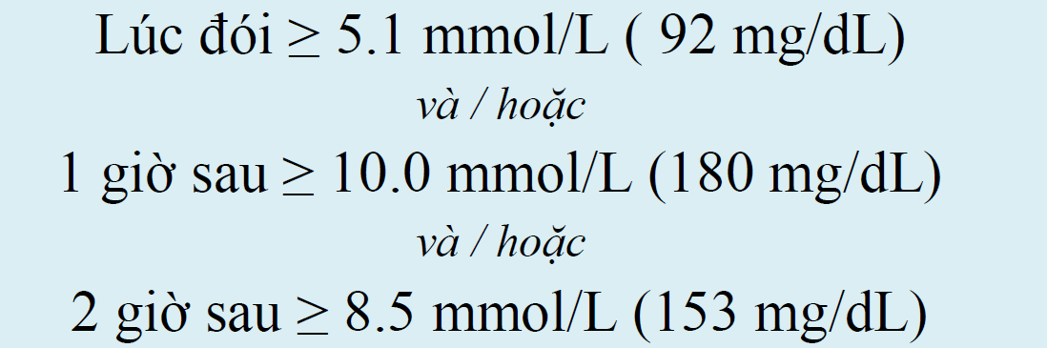
OGTT là test được khuyến cáo:
Ăn bình thường 10 giờ trước khi thực hiện nhịn 8 giờ.
Glycemia được đo vào lúc đói.
Cho thai phụ uống 75 gram glucose.
Định lượng lại glycemia một giờ, và hai giờ sau uống glucose.
Theo IADPSG và ADA, chẩn đoán đái tháo đường thai kỳ khi:

Slide 57
4. BIẾN CHỨNG
GDM
MẸ
Tiền sản giật
Đa ối: nhau bong non, sinh non, đờ TC sau sinh
Nhiễm trùng đường niêu + viêm âm đạo do nấm
Mổ lấy thai
ĐTĐ type 2 sau này
THAI
Thai to
Đột tử
IUGR
Chậm trưởng thành phổi: SHH cấp
Kẹt vai: liệt Erb, liệt Klumpke
Dị tật thai
Hạ ĐH sơ sinh
ĐTĐ sau này
Thiểu năng tâm thần kinh

Slide 58
5. QUẢN LÝ:
Trước sanh
Chuyển dạ
Sau sanh
TRƯỚC SANH: ổn định glycemia → hạn chế kết cục xấu
Tiết chế: thay đổi lối sống + dinh dưỡng (MNT)
Thuốc: chỉ dùng khi thất bại MNT
Insulin
Metformin
Notes:
phân phối các bữa ăn với carbohydrate được kiểm soát cho phép cung cấp đầy đủ dinh dưỡng với một tăng cân hợp lý, glycemia ổn định và không có nhiễm ketone. Tổng lượng carbohydrate phải thỏa được nhu cầu dinh dưỡng tối thiểu của thai phụ và đạt được mục tiêu kiểm soát được đường huyết, mà không dẫn đến mất cân hay tăng cân quá mức
Khống chế tổng lượng carbohydrat
30kcal/kg/ngày (tối thiểu 1800kcal/ngày – 200g carbohydrat)
bột:béo:đạm=45:35:20
Chia nhỏ bữa ăn
Hạn chế đường nhanh
Đánh giá hiệu quả phương pháp: thể hiện qua tăng cân.
Thai phụ với BMI bình thường được khuyến cáo giữ sao cho tăng cân sau toàn thai kỳ ở 11.4-15.9 kg. Thai phụ thừa cân giữ ở mức 6.8-11.4 kg. Thai phụ béo phì chỉ được phép tăng cân không quá 7 kg.
Trong 3 tháng đầu, nhu cầu năng lượng không thay đổi. Bổ sung 340 kcal/ngày được thực hiện trong 3 tháng giữa. Bổ sung 425 kcal/ngày được thực hiện trong 3 tháng cuối. Tiết chế quá nghiêm ngặt, dưới 1500 kcal/ngày làm tăng khả năng xuất hiện ketone niệu. Mức năng lượng tối thiểu 1800 kcal/ngày thường có hiệu quả

Slide 59
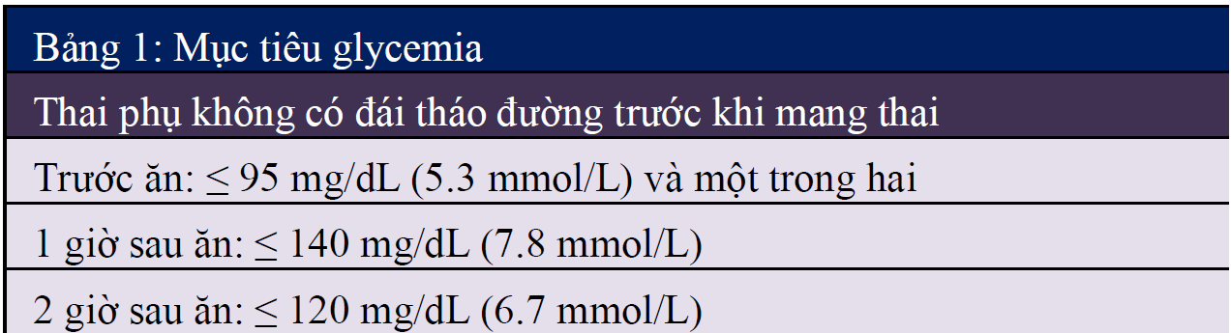
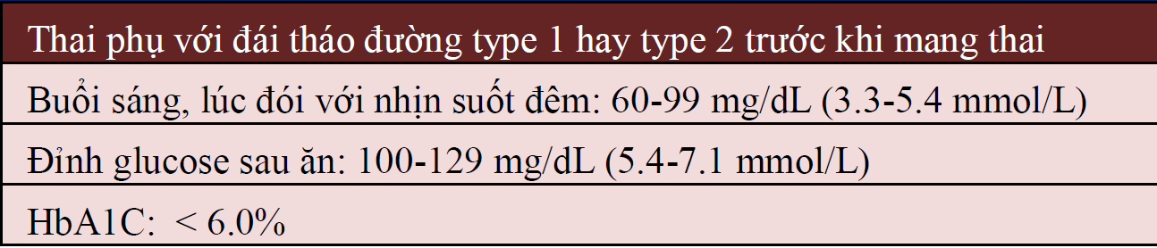
5. QUẢN LÝ:
Trước sanh
Chuyển dạ
Sau sanh
TRƯỚC SANH:

Slide 60
THỜI ĐIỂM | CHĂM SÓC
10 tuần | Thảo luận với sản phụ. Hướng dẫn MNT và cách theo dõi. Khám nội tiết.
16 tuần | Khám mắt. Tự theo dõi ĐH và OGTT nếu đến khám lần đầu lúc TCN2.
20 tuần | Siêu âm hình thái thai, đăc biệt Siêu âm tim.
28 tuần | Siêu âm đánh giá sự phát triển thai và AFI. Khám mắt đối với ĐTĐ trước thai kỳ.
32 tuần | Siêu âm đánh giá sự phát triển thai và AFI. Khám mắt đối với ĐTĐ trước thai kỳ.
36 tuần | Siêu âm đánh giá sự phát triển thai và AFI. Thảo luận dự hậu.
37-38 tuần | Khởi phát chuyển dạ hay mổ lấy thai nếu có chỉ định.
38 tuần | Test đánh giá sức khỏe thai.
39 tuần | Test đánh giá sức khỏe thai. Chấm dứt thai kỳ.

Slide 61
5. QUẢN LÝ:
Trước sanh
Chuyển dạ
Sau sanh
CHUYỂN DẠ: ổn định glycemia bằng Insulin tác dụng ngắn, duy trì đường huyết 80-100mg/dL
SAU SANH: tầm soát, ngăn ĐTĐ type 2 sau này
Tuần 6-12 hậu sản: Đường huyết/ Nghiệm pháp 75g đường
Chế độ ăn: giống trước có thai/ thêm 500kcal nếu cho con bú
Ngừa thai: không có CCĐ
Notes:
Chuyển dạ:
Thai phụ chuyển dạ có nhiều nguy cơ biến động đường huyết. Do các biến động có thể xảy ra rất nhanh chóng, gây ảnh hưởng trên thai nhi, nên phải kiểm soát nghiêm ngặt đường huyết trong chuyển dạ.
Insulin tác dụng ngắn được dùng do có thể điều chỉnh một cách dễ dàng khi chuyển dạ.
Sau sanh:
Đái tháo đường thai kỳ (nhóm A1, A2) thường không cần điều trị với insulin trong giai đoạn hậu sản.
Đái tháo đường thai kỳ (nhóm A1, A2) thường không cần điều trị với insulin trong giai đoạn hậu sản. Đường huyết hay nghiệm pháp 75 gr đường nên thực hiện ở tuần 6-12 hậu sản.
Nhiều thai phụ đái tháo đường không cần thiết điều trị insulin trong 48 đến 72 giờ đầu sau sinh. Cần theo dõi đường huyết để có quyết định điều trị thích hợp. Cần dùng insulin trong trường hợp có đường huyết tăng. Liều khởi đầu sẽ bằng 2/3 liều trước khi mang thai.
Chế độ ăn cần được duy trì giống với giai đoạn trước mang thai. Trong trường hợp cho con bú mẹ, cần cộng thêm 500 kcal/ngày.
Ngừa thai: hầu như không có chống chỉ định của các phương pháp ngừa thai ở đái tháo đường thai kỳ. Cần cẩn trọng đến các yếu tố giới hạn chỉ định của thuốc viên tránh thai nội tiết phối hợp (nguy cơ thuyên tắc tĩnh mạch hay đột quỵ).

Slide 62
TIỀN SẢN GIẬT
CHẨN ĐOÁN
ĐÁNH GIÁ NGUY CƠ MẸ VÀ CON
THEO DÕI - XỬ TRÍ
TẦM SOÁT – DỰ PHÒNG – ĐIỀU TRỊ
TƯ VẤN ( DÀNH CHO SẢN PHỤ )

Slide 63
PHÂN LOẠI THA TRONG THAI KỲ
Hội chứng tiền sản giật-sản giật
Tăng huyết áp thai kỳ
Tăng huyết áp mạn (do bất cứ nguyên nhân nào)
Tiền sản giật ghép trên tăng huyết áp mạn.

Slide 64
TỔNG QUAN TIỀN SẢN GIẬT
TSG là một trong những nguyên nhân hàng đầu dẫn đến tử vong của bà mẹ và thai nhi trên toàn thế giới . Đáng chú ý là việc cải thiện chăm sóc thai sản, quản lý hiệu quả TSG đã giảm đáng kể các biến chứng trong vài thập kỷ qua.
THA thai kỳ và TSG liên quan nguy cơ bệnh tim mạch dài hạn.Nguy cơ đột quỵ, bệnh động mạch vành và bệnh động mạch ngoại vi tăng gấp đôi ở những phụ nữ được chẩn đoánTSG ; ít nhất là 8 năm sau khi chẩn đoánTSG . Tỷ lệ THA tiếp diễn sau thai kỳ cũng tăng gấp ba, và tỷ lệ ĐTĐ gần gấp đôi ở những bệnh nhân có tiền sử tiền sản giật hoặc tăng huyết áp thai kỳ.
Notes:
Quality measures in high-risk pregnancies: Executive Summary of a Cooperative Workshop of the Society for Maternal-Fetal Medicine,
National Institute of Child Health and Human Development, and the American College of Obstetricians and Gynecologists.
Treatment of severe hypertension in
pregnancy is an example of a protocol that clearly has
improved outcomes. Use of an order set with automatic and
rapid treatment for patients with a defined blood pressure
elevation (systolic 160 mm Hg or diastolic 110 mm Hg)
has resulted in the elimination of death from intracranial
hemorrhage over a 5-year period that encompassed
>1,256,000 deliveries.46 The notable improvement in outcomes with this protocol led the workshop attendees to
recommend a quality measure of the percentage of pregnant and postpartum women with sustained and unresolved
blood pressure (systolic 160 mm Hg or diastolic 110 mm
Hg) who receive treatment with an antihypertensive agent
within 30 minutes of blood pressure elevation.
Postpartum care of patients with preeclampsia. Gestational hypertension and preeclampsia are associated with
an increased long-term risk of cardiovascular disease.
The risks of stroke, coronary artery disease, and peripheral artery disease are doubled in women who are diagnosed with preeclampsia; evidence of increased disease
risk can be seen in as few as 8 years after a preeclampsia
diagnosis.51,52 Incidence of subsequent hypertension is
also tripled, and the rate of diabetes mellitus has been
observed to almost double in patients with a history of
preeclampsia or gestational hypertension.53,54 The identification of pregnancy complications as a window to
future disease is an opportunity to affect women’s health
beyond pregnancy. Documentation at the time of
discharge for postpartum follow-up by a primary care
provider for care transition and documentation of patient
education of risks of future cardiovascular and metabolic
disease was recommended as a combined quality measure for women with gestational hypertension, preeclampsia, or eclampsia.

Slide 65
YẾU TỐ NGUY CƠ TIỀN SẢN GIẬT
Con so
Đa thai
Mẹ trên 35 tuổi
Tiền sử bị tiền sản giật
Tăng huyết áp mạn
Tiền sử đái tháo đường
Bệnh về mạch máu và mô liên kết
Bệnh cầu thận
Hội chứng kháng phospholipid
Béo phì

Slide 66
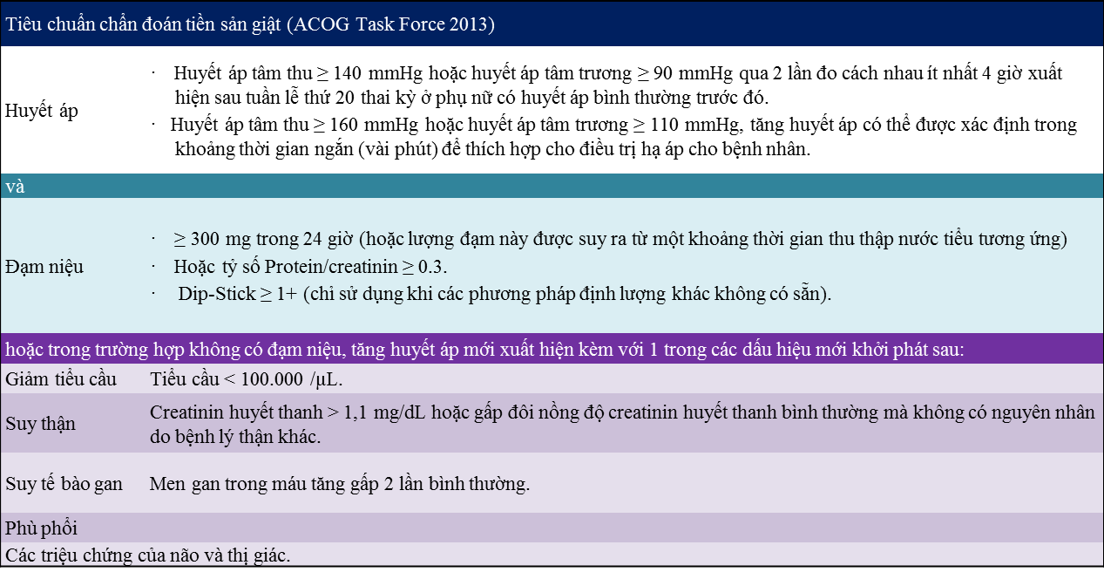
CHẨN ĐOÁN TIỀN SẢN GIẬT

Slide 67
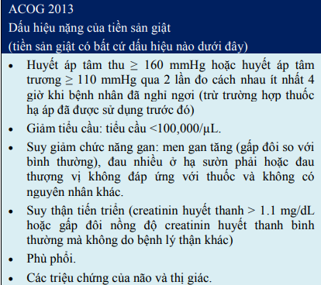
TIỀN SẢN GIẬT NẶNG

Slide 68
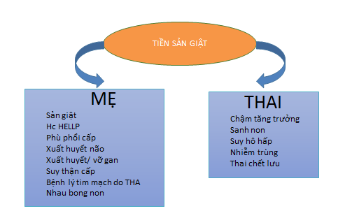
BIẾN CHỨNG TIỀN SẢN GIẬT

Slide 69
TIÊN ĐOÁN TIỀN SẢN GIẬT (Prediction of Preeclampsia )
Một đánh giá của y văn thế giới cho thấy hơn 100 thử nghiệm lâm sàng đã được thực hiện để dự đoán hoặc xác định nguy cơ phát triển TSG trong tương lai. Tuy nhiên, kết quả phân tích dữ liệu gộp từ nhiều test khác nhau cho thấy thiếu sự đồng thuận giữa các test  không có xét nghiệm lâm sàng nào là đáng tin cậy để sàng lọc TSG trong thực hành lâm sàng.
Nhiều biomarker liên quan rối loạn chức năng nhau thai, kích hoạt nội mô và đông máu,tân tạo mạch máu, viêm toàn thân ,...được đề xuất để tiên đoán TSG  kết quả đã không nhất quán, độ tin cậy thấp để sàng lọc TSG trên LS.
Thai kỳ bất thường được phát hiện bởi Doppler động mạch tử cung trong tam cá nguyệt thứ hai sẽ tăng nguy cơ TSG hơn gấp sáu lần.Tuy nhiên, dữ liệu hiện tại không hỗ trợ Doppler là nghiên cứu sàng lọc TSG thường quy ở phụ nữ mang thai , nhưng Doppler động mạch tử cung có thể được xem như là 1 công cụ sàng lọc ở sản phụ có nguy cơ TSG cao , để dự phòng TSG hiệu quả.
Theo TBL – Y4 – 2018 thì : « Các nghiên cứu cho thấy việc xét nghiệm các chất tạo mạch và kháng tạo mạch trong 3 tháng giữa thai kỳ đặc biệt trên những thai phụ có các yếu tố nguy cơ có thể tiên đoán được khả năng bị tiền sản giật sau này « .
Notes:
Nguồn : OBSTETRICS Normal and Problem Pregnancies – chapter 31 Preeclampsia and Hypertensive Disorders
A review of the world literature reveals that more than 100 clinical, biophysical, and biochemical tests have been recommended to predict or identify the patient at risk for future development of preeclampsia.The results of the pooled data for the various tests and the lack of agreement among serial tests
suggest that none of these clinical tests is sufciently reliable for use as a screening test in clinical practice
.
Numerous biochemical markers have been proposed to predict which women are destined to develop PE. These biochemical markers were generally chosen on the basis of specifc pathophysiologic abnormalities that have been reported in association with PE. Thus these markers have included markers of placental dysfunction, endothelial and coagulation activation, angiogenesis, and markers of systemic infammation. However, the results of various studies to evaluate the reliability of these markers in predicting PE have been inconsistent, and many of these markers sufer from poor specifcity and predictive values
that are too low for routine use in clinical practice
During the past decade, several prospective and nested
case-control studies have found that certain maternal risk
factors, biophysical clinical factors, and serum biomarkers
obtained in the frst trimester are associated with subsequent
development of hypertensive disorders of pregnancy (HDP),
GH, or PE.79-83,89,90 Tese studies evaluated the use of these
factors or markers alone or in combination, and they provided
detection rates for various subtypes of hypertension and PE with
a false-positive rate (FPR) of either 5% or 10%. Overall, neither
the maternal factors nor the serum biomarkers, either alone or
combined, had an adequate detection rate for either all HDPs
or GH or PE developing at 37 weeks of gestation or later. In the
same studies, using maternal factors and mean arterial pressure
(MAP) in the frst trimester, the detection rate for PE before 34
weeks was 73%, and for PE before 37 weeks, it was 60% with
an FPR of 10%. Using data from the Maternal-Fetal Medicine
Foundation, the use of combined maternal factors and biophysical and biochemical markers increased the detection rate to 95%
for PE that required delivery before 34 weeks of gestation and
77% for PE that required delivery at before 37 weeks of gestation with an FPR of 10%.90 However, the positive predictive
value (PPV) for such a screen remained less than 10%. In addition, these studies were conducted in a heterogeneous group of
women at various risks for HDP and PE. A recent study by
Giguère and colleagues91 evaluated combined maternal factors
and serum markers measured in the frst trimester in 7929
women who were at very low risk for GH (2.7%) and PE
(1.8%). In those with PE, the incidence was 0.2% at less than
34 weeks and 1.2% at less than 37 weeks of gestation. Tey
found that a clinical model that included maternal risk factors,
BMI, and MAP had a detection rate of 54% and a PPV of 3%
with an FPR of 10% for preeclampsia at less than 37 weeks of
gestation, whereas a full model that also included serum biomarkers had a detection rate of 39% and a PPV of 2% for PE
at less than 37 weeks of gestation.
Based on the results of this study and other reports in
recent years, it is clear that evaluation of maternal clinical
factors and other biophysical and biomarkers measured in
the frst trimester is useful only for the prediction of those
who will ultimately progress to PE that will require delivery
prior to 34 weeks of gestation. However, given the poor PPV
for PE before 34 weeks and the poor detection rates for all cases
of GH and PE, the clinical indications for a PE screening test
in the frst trimester remain unclear. Currently, no prospective
studies or randomized trials have evaluated the benefts
and risks of frst-trimester screening for prediction of PE.
Until then, the use of such tests for screening should remain
investigational.92
Doppler ultrasound is a useful method to assess uterine artery
blood fow velocity in the second trimester. An abnormal uterine
artery velocity waveform is characterized by a high resistance
index or by the presence of an early diastolic notch (unilateral
or bilateral).77,78,81 Pregnancies complicated by abnormal
uterine artery Doppler fndings in the second trimester are
associated with more than a sixfold increase in the rate of
PE.77 However, the sensitivity of an abnormal uterine artery
Doppler for predicting PE ranges from 20% to 60% with a PPV
of 6% to 40%.77,81 Current data do not support Doppler
studies for routine screening of pregnant women for PE, but
uterine artery Doppler could be benefcial as a screening test in women at very high risk for PE if an efective preventive
treatment should become available.
Te ACOG task force report on hypertension in pregnancy
recommends only using risk factors for identifying women
considered at increased risk for PE

Slide 70
Prediction of Preeclampsia
A wide variety of laboratory and imaging tests have been proposed to distinguish women who will develop preeclampsia from those who will not. Systematic reviews of studies that evaluated clinically available tests have generally concluded that these tests were not sufficiently accurate for screening the general obstetric population and that the overall methodological quality of available studies was generally poor. For this reason, we agree with American College of Obstetricians and Gynecologists recommendations for taking a detailed medical history to assess a patient's risks for developing preeclampsia but not using laboratory and imaging screening tests (including uterine artery Doppler velocimetry and serum biomarkers such as pro- and anti-angiogenic factors).
Specific maternal characteristics, Doppler ultrasound findings, and biomarkers in blood are associated with an increased risk of preeclampsia. Multiple investigators have used these variables in logistic regression analysis to create tools to predict an individual woman's risk of developing preeclampsia while she is still early in pregnancy. We do not use these tools because they have low positive predictive values, so many women will be made anxious and treated unnecessarily, and methodological deficiencies are common, which limits their reliability and validity.
Notes:
https://www.uptodate.com/contents/early-pregnancy-prediction-of-preeclampsia/print

Slide 71
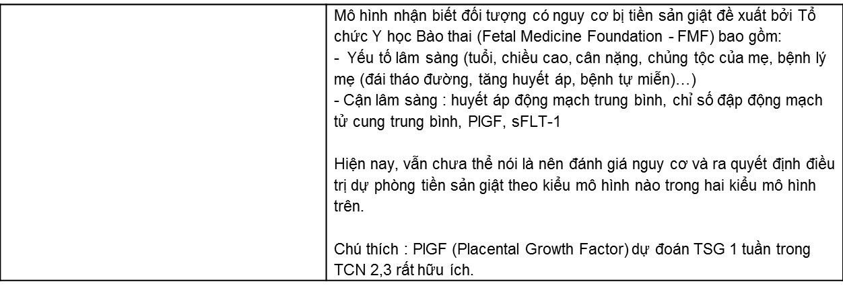
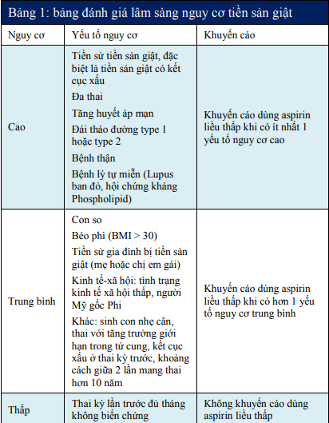
Notes:
•ACOG đánh giá nguy cơ dựa vào yếu tố lâm sàng
•FMF ( The Society for Maternal-Fetal Medicine ,2018 ) đánh giá nguy cơ dựa trên lâm sàng và cận lâm sàng

Slide 72



DỰ PHÒNG TIỀN SẢN GIẬT
CẤP1: TẦM SOÁT – TIÊN ĐOÁN TIỀN SẢN GIẬT • Xác định thai kỳ nguy cơ cao • XN tầm soát TSG sớm
CẤP 2: PHÁT HIỆN SỚM TSG- ĐIỀU TRỊ TRÁNH CHUYỂN SANG TSG NẶNG • Khám thai định kỳ • Theo dõi sát và có xử trí thích hợp, kịp thời
CẤP 3: ĐIỀU TRỊ HIỆU QUẢ- PHÒNG NGỪA BIẾN CHỨNG • Chấm dứt TK • Điều trị hỗ trợ • Chuyển tuyến an toàn

Slide 73
DỰ PHÒNG CẤP 1
HIỆN TẠI CHỈ CÓ CHỨNG CỨ Ở MỨC ĐỘ TRUNG BÌNH LIÊN QUAN ĐẾN HIỆU QUẢ CỦA DỰ PHÒNG TIỀN SẢN GIẬT.
CÁC BIỆN PHÁP DỰ PHÒNG TSG
Aspirin liều thấp : sản phụ có nguy cơ cao.
81 mg/ngày
Theo ACOG, Aspirin nên được khởi động từ 12 - 28 tuần (tốt nhất trước 16 tuần) cho đến khi sinh. Theo FMF, Aspirin nên được khởi động từ 11-14 tuần và dùng cho đến khi thai đủ 36 tuần.
Bổ sung calcium nguyên tố : vùng có khẩu phần Ca < 600 mg/ngày
1.5-2 gram/ngày
CÁC CAN THIỆP KHÔNG ĐƯỢC KHUYẾN CÁO
1. Chất chống oxy hóa
2. Vitamin D
3. Chế độ ăn hạn chế muối
4. Nằm nghỉ tại giường trong thai kỳ
5. Thuốc lợi tiểu

Slide 74
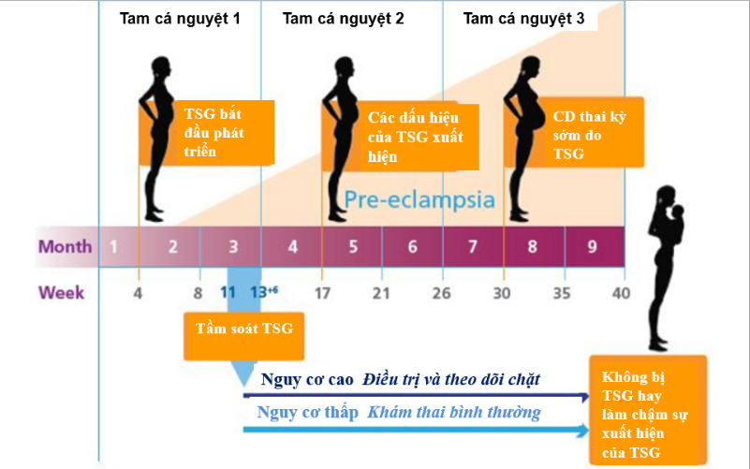
DỰ PHÒNG CẤP 2

Slide 75
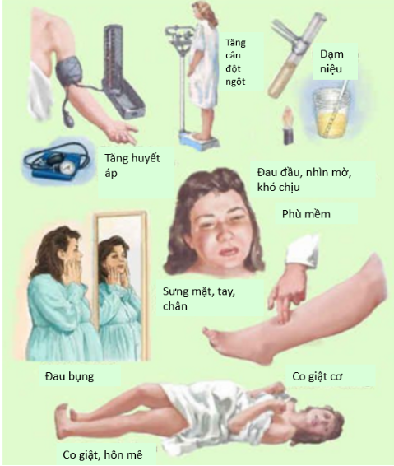
Trong thai kỳ (*)
Hướng dẫn thai phụ đo huyết áp 2 lần/ ngày, đếm cử động thai
Tái khám 2 lần mỗi tuần
Nghỉ ngơi, chế độ ăn nhiều đạm, rau cải
Dặn dò thai phụ các dấu hiệu nặng cần nhập viện: đau đầu, nhìn mờ, đau hạ sườn…

Slide 76
DỰ PHÒNG CẤP 3
(1) Chấm dứt thai kỳ: quyết định phụ thuộc dấu hiệu nặng và tuổi thai.
TSG không có dấu hiệu nặng:
Đủ 37w: CDTK
< 37w: theo dõi tăng cường
TSG có dấu hiệu nặng:
Đủ 34w: CDTK
<34w: cân nhắc giữa SK mẹ và khả năng sống của con khi sinh non.
(2) Điều trị hỗ trợ:
Kiểm soát huyết áp: thuốc hạ áp
Phòng ngừa co giật: MgSO4

Slide 77
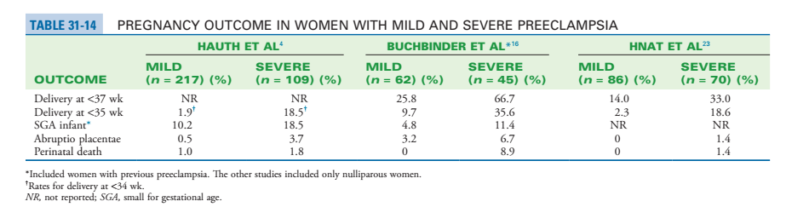
TƯ VẤN DÀNH CHO SẢN PHỤ

Slide 78
TƯ VẤN DÀNH CHO SẢN PHỤ
Sản phụ có nguy cơ cao TSG:
Tư vấn về khả năng có TSG theo ACOG hoặc MFM.
Tư vấn về tầm soát các dấu hiệu dự đoán TSG như : PAPP – A, Huyết áp ĐM trung bình, PlGF
Tư vấn nguy cơ mẹ và con nếu có TSG.
Hướng dẫn chăm sóc trong thai kỳ (*)
Dự phòng sơ cấp : liều thấp Aspirin

Slide 79
TƯ VẤN DÀNH CHO SẢN PHỤ
Sản phụ có TSG không dấu hiệu nặng
Trước 37 tuần : theo dõi tăng cường
Mẹ : nghỉ ngơi nhiều, chế độ ăn giàu đạm, rau cải, theo dõi huyết áp tại nhà ≥ 2 lần mỗi ngày .Không được dùng thuốc lợi tiểu, an thần, hạ áp. Hướng dẫn bệnh nhân phát hiện dấu hiệu nặng.
Con : theo dõi tăng cường, hướng dẫn đếm cử động thai hàng ngày, lượng giá sức khỏe thai bằng BPP biến đổi. Non-stress test được thực hiện 2 lần mỗi tuần. Siêu âm sinh trắc và đo chỉ số ối (AFI) 3 tuần một lần.
Đủ 37 tuần: tư vấn cho mẹ chấm dứt thai kì.

Slide 80
TƯ VẤN DÀNH CHO SẢN PHỤ
Sản phụ có TSG có dấu hiệu nặng
< 23 tuần : thai nhi hầu như không có triển vọng sống, thời gian chờ đợi đến khi thai có khả năng sống quá dài, thai nếu sống cũng có khả năng khuyết tật cao, và tình trạng mẹ không cho phép chờ đợi . Xử lý hợp lý nhất là chấm dứt thai kỳ để cứu mẹ.
23 – 34 tuần : tư vấn nguy cơ mà mẹ có thể đối mặt khi kéo dài thai kì, nguy cơ mà thai nhi phải đối diện ( đặc biệt nếu có IUGR)  cân nhắc giữ thai hay CDTK.
> 34 tuần : Nguy cơ suy hô hấp và thoái hóa chất trắng sơ sinh rất thấp khi thai đã được 34 tuần, trong khi đó, tình trạng mẹ lại rất nặng, có thể xảy ra biến chứng  Việc kéo dài thai kỳ thêm không mang lại bất cứ lợi ích nào, mà chỉ làm tăng nguy cơ xảy ra kết cục sản khoa xấu ở cả con và mẹ.

Slide 81
IUGR
Notes:
Định nghĩa (ACOG 2013) : thai gọi là chậm tăng trưởng trong tử cung khi CN thai < BPV thứ 10 theo tuổi thai trên siêu âm. Tầm soát IUGR: để tầm soát IUGR thì bệnh sử, các dữ liệu sinh trắc học, hóa sinh là thích hợp. - Tiền căn IUGR là một trong những yếu tố quan trọng đối với thai phụ, đề ra nguy cơ cao gấp 2- 3 lần. - Chiều cao tử cung của người mẹ phải được đo trong mỗi lần thăm khám. Sau tuần thứ 20 bề cao tử cung thường xấp xỉ với số tuần thai. Lâm sàng có giá trị chẩn đoán gián tiếp và tiên lượng suy thai trường diễn - Kích thước và độ tăng trưởng của thai được đánh giá bằng sự đo đạc các thông số thai “khách quan trên siêu âm”. - AFP trong huyết thanh mẹ là dấu chỉ điểm sinh hóa thích hợp. Trong trường hợp không có bất thường cấu trúc thai và nhau, một AFP tăng cao làm gia tăng nguy cơ IUGR gấp 5- 10 lần.

Slide 82
1. Chẩn đoán
Chẩn đoán SGA (con nhỏ so với tuổi thai)- RCOG 2014:
1.Đầu tiên phải xác định “chính xác” tuổi thai
2. SGA : EFW hay AC <10th
SGA nặng : EFW hay AC <3rd

Slide 83
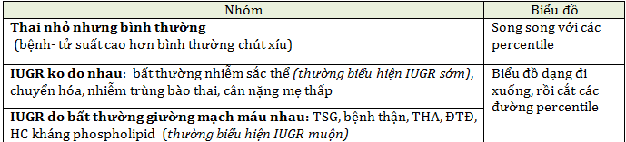
1. Chẩn đoán
Notes:
Liên quan IUGR và SGA
IUGR có thể gặp trong: SGA, thai trọng lượng bình thường hoặc cao sau đó gấp khúc bất thường xuống.
50-70% các SGA là các thai nhi nhỏ nhưng bình thường (định sai tuổi thai, di truyền, song thai)
IUGR và SGA là 2 tập hợn khác, giao nhau = thai IUGR có trọng lượng nhỏ.
Có 2 tình huống:
(1) Nếu sản phụ không có tiền căn bệnh lý, thai kỳ diễn tiến bình thường. khám thấy thai nhi có kích thước và trọng lượng nhỏ hơn tuổi thai thì phải nghĩ đến khả năng tính tuổi thai sai hoặc thai nhỏ do di truyền trước khi có chẩn đoán thai kém phát triển trong tử cung.
(2) Trên một thai kỳ có nguy cơ, có thể là một bệnh lý mạn tính từ trước khi có thai (như cao huyết áp mãn, bệnh lý mạch máu thận, tiểu đường) hoặc có thể là một biến chứng của thai kỳ (đa thai, nhiễm trùng, chảy máu tái phát trong 2 tam cá nguyệt cuối) hoặc có thể là một yếu tố tiền căn hay môi trường (đã từng sinh con bị IUGR hay thai chết trong chuyển dạ không do sinh khó, mẹ hút thuốc, nghiện ma túy, suy dinh dưỡng…) nên thực hiện tầm soát siêu âm Doppler động mạch tử cung, động mạch rốn hay động mạch não giữa vào tuần lễ thứ 18-22 . Siêu âm đánh giá sự phát triển của thai từ cuối 3 tháng giữa và đầu 3 tháng cuối và lặp lại sau hai tuần.

Slide 84
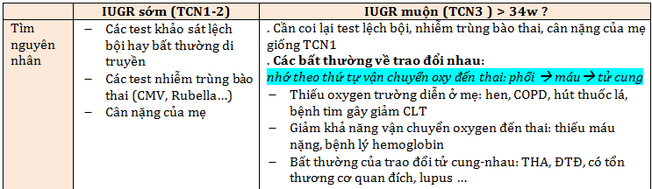
Nguyên nhân
Notes:
Tuy nhiên, nguyên nhân IUGR đôi khi khó xác định và có thể do cùng lúc nhiều nguyên nhân
IUGR sớm : Siêu âm Doppler : - Đánh giá chức năng bánh nhau : Doppler ĐM rốn và ĐM tủ cung
Đánh giá SK thai : Doppler ĐM não giũa và ống TM (DV)
IUGR muộn : - NST, biểu hiện trên thể tích ối (AFI), cử động thai : thay đổi sớm hơn - Doppler Velocimetry : tăng kháng trở ĐM rốn, giảm tốc độ dòng chảy cuối tâm trương, nặng : giảm kháng trở ĐM não giữa
Kháng trở là lượng các định bằng cách tính một trong những tỷ số giữa đỉnh tâm thu( S) và cuối tâm trương (D). Tần số cuối tâm trương thấp hơn sẽ cho tỷ số cao hơn và cho thấy độ cản của sự chảy xuôi dòng lớn hơn.
Tỷ số S/D : S/D
RI ( chỉ số trở kháng) : S-D/S
PI ( Pulsatility Index) : S-D/ mean

Slide 85
2. Nguy cơ
Tổn thương não bộ : mối lưu tâm lớn nhất
Hạ đường huyết: cần bổ sung bằng sữa công thức, do sữa mẹ ko thể đảm bảo nhu cầu về năng lượng
Xanh: Hạ thân nhiệt, cơn ngưng thở, co giật sơ sinh: do hệ thần kinh non kém
Đỏ: Đa hồng cầu: do đáp ứng với thiếu oxy trường diễn
Tím: Suy hô hấp: dùng liệu pháp corticoid trễ (đến 35w⁶) và khi có nguy cơ rõ ràng phải CDTK trong vài ngày tới.
Vàng da sơ sinh
Nhiễm trùng sơ sinh: dễ bị nhưng mà trước sanh ko có ối vỡ non, CD kéo dài…
Notes:
Cách nhớ: đèn đường-xanh-đỏ-tím-vàng
Ngoài ra còn có các nguy cơ cho mẹ → xem thêm trong bài soạn IUGR

Slide 86
3. Xử trí
Phân loại IUGR theo ACOG 2014:
Độ 0: Doppler ĐM rốn và ĐM não giữa bình thường
Độ I: Doppler ĐM rốn hoặc ĐM não giữa bất thường (PI > 95, còn sóng TT)
Độ II: Mất sóng tâm trương hoặc đảo ngược sóng tâm trương ĐM rốn
Độ III: Bất thường ống tĩnh mạch.

Slide 87
3. Xử trí
Phân loại IUGR theo tuổi thai tại thời điểm chẩn đoán
Rất sớm: tuổi thai ≤ 29 tuần
Sớm: 29 tuần < tuổi thai ≤ 34 tuần
Muộn: tuổi thai > 34 tuần

Slide 88
KHI NÀO CHẤM DỨT THAI KỲ ????
Notes:
Trả lời: khi nguy cơ thai chết trong tử cung > nguy cơ chết sau sanh (do sanh non)
Nguyên tắc xử trí : tùy thuộc tuổi thai lúc chẩn đoán VÀ mức độ IUGR: + Khi biểu đồ chạm mức 10th là phải tiến hành các test ngay + Khi biểu đồ chạm mức 3rd phải tích cực xử trí do liên quan mạnh đến outcome xấu

Slide 89
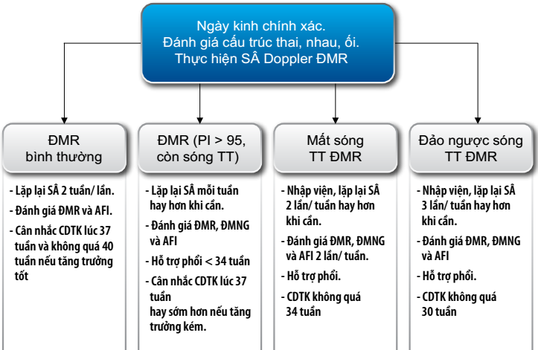
Notes:
Xét tình trạng SK thai
Lưu ý :thay đổi của sóng tâm trương ĐMR

Slide 90
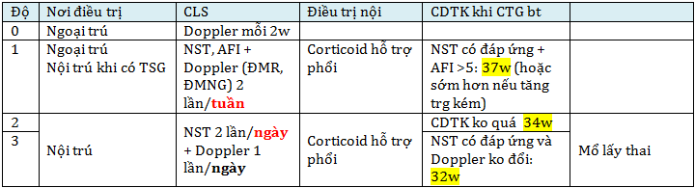
Thai 29-34 tuần
Notes:
Thai ≤ 29 tuần: tùy từng trường hợp (bất thường NST sao sống)

Slide 91
Thai >= 34 tuần
-xử trí như 29-34w. - Note : không hỗ trợ phổi -CDTK: lúc 37w hoặc khi mất/ đảo sóng tâm trương

Slide 92
4. Tư vấn
CDTK hay tiếp tục theo dõi ?
Nếu theo dõi, tần suất theo dõi như thế nào ?
Phương pháp sanh : theo dõi sanh ngả âm đạo và mổ lấy thai
Future fertility

Slide 93
Song thai

Slide 94
1. Tiếp cận chẩn đoán
A. Chẩn đoán loại song thai chủ yếu dựa vào siêu âm
B. khảo sát chi tiếc siêu âm:
chẩn đoán lại song thai: bánh nhau, tính chất màng ngăn, bề dày màng ngăn
Sinh trắc học, EFW từng thai nhi
Thể tích xoang ối
Bánh nhau, dây rốn
Chiều dài cổ tử cung
Doppler ĐM tử cung, ĐM rốn, ĐM não giữa
Notes:
Các lưu ý khi ghi chẩn đoán đa thai : - Sô thai – số nhau – số ối
- Ngày dự sinh : tính theo thai lớn

Slide 95
2. Phân loại
1- Song thai khác trứng
2 - Song thai 1 trứng: có 3 kiểu
Song thai 2 nhau 2 ối
Song thai 1 nhau
Song thai 1 nhau 2 ối
Song thai 1 nhau 1 ối
Notes:
Cần phân ra do quản lý và điều trị khác nhau .
Song thai 1 trứng 2 nhau 2 ối và song thai khác trứng nguy cơ ngang nhau

Slide 96
3. quản lý
Mục tiêu quản lý :
- Sàng lọc bất thường (lệch bội nhiễm sắc thể và bất thường cấu trúc) - Phát hiện sớm biến chứng song thai một nhau: TTTS (truyền máu song thai), sIUGR (thai chậm tăng trưởng chọn lọc), TRAPs (bơm máu đảo ngược trong song thai), TAPs (thiếu máu - đa hồng cầu). - Sàng lọc nguy cơ sinh non

Slide 97
Các vấn đề chung cần quản lý
Cung cấp đủ dinh dưỡng
Đối với nguy cơ tăng lượng máu mất sau sanh: cần cung cấp đủ lượng sắt để dự phòng thiếu máu
Tạo điều kiện để thai nhi phát triển bằng cách gia tăng sự nghi ngơi vào tuần 24-26
Theo dõi nguy cơ chuyển dạ sanh non, tăng huyết áp thai kỳ
Khảo sát sự phát triển bất tương xứng giữa 2 thai

Slide 98
Quản lý các vấn đề chuyên biệt
Để tránh các biến chứng do song thai hoặc nguy cơ mất cả 2 thai, trong quản lý trước sanh có thể :
XN di truyền học cả 2 thai
Hủy thai chọn lọc
Tắc nghẽn thông nối mạch máu
Thắt dây rốn
Notes:
→ Bỏ 1 thai di tật, hoặc nếu cả 2 thai đều bình thường, có thể chọn thai ở vị trí dễ hơn để làm thủ thuật.

Slide 99
Lịch khám và đánh giá đối với song thai M-D không biến chứng
Từ 11 – 14 tuần: - Tính ngày dự sinh, Dán nhãn - Combined test
Từ 16 – 20 tuần: đánh giá mỗi 2 tuần (16 , 18 và 20 tuần): -Tăng trưởng thai - Có thể thực hiện thủ thuật xâm lấn chẩn đoán khi XN sàng lọc cuối TCN 1 bất thường - Thể tích ối - Đo chiều dài CTC (thường quy ở đa thai lúc 16 - 17 tuần) Lúc 20 tuần - SA hình thái : đánh giá cấu trúc GP chi tiết, dị tật tim thai - Tầm soát các biến chứng của đa thai : TSG, GDM…
Từ 24 – 36 tuần : - Đánh giá tăng trưởng thai - Xoang ối lớn nhất - MCA – PSV - Dopplers cho cả hai thai: ĐM rốn, ĐM não giữa, ống tĩnh mạch khi cần - Um, MCA Doppler
Notes:
Chấm dứt thai kỳ ở tuần 37
Nhận xét : không quá khác biệt so với 1 TK bt, tuy nhiên đánh giá SK thai với tần suất dày hơn, nhằm tầm soát các dị tật và đánh giá SK thai
Lưu ý :
Luôn đánh giá bất tương xứng giữa 2 thai - Cung cấp đủ dinh dưỡng cho mẹ
Theo dõi nguy cơ chuyển dạ sanh non, tăng huyết áp thai kỳ
Corticoid liệu pháp cho thai có nguy cơ sanh non
Chú thích :
MCA-PSV (PSV-MCA: Peak Systolic Velocity – Middle Cerebral Artery - vận tốc đỉnh tâm thu của động mạch não giữa) thường quy từ 24 tuần.
Đo chiều dài CTC lúc 16-17 tuần: ✓ chiều dài CTC > 25 mm: theo dõi ✓ chiều dài CTC ≤ 25 mm: khuyến cáo sử dụng các biện pháp không xâm lấn: Progesteron hoặc đặt Pessary

Slide 100
Song thai 1 nhau 2 trứng có biến chứng
1. hội chứng truyền máu song thai (TTTS)
2. hội chứng thai chậm tăng trưởng (sIUGR)
3. thiếu máu - đa hồng cầu trong song thai (TAPs)
4. hội chứng bơm máu đảo ngược trong song thai (TRAPs) 5. song thai với 1 thai lưu
Notes:
Khi có các biến chứng, có thể phải CDTK ở thời điểm sớm hơn, có thể chấp nhận hi sinh 1 thai để cứu thai còn lại
Ở đây, chọn nói về 3 biến chứng hay gặp là HC truyền máu song thai và sIUGR và song thai với 1 thai lưu

Slide 101
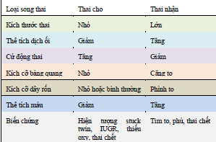
HC truyền máu song thai
Notes:
(TTTS: Twin twin transfusion syndrome) hay TOPs: Twin Oligo -Polyhydramnios sequence) - Chẩn đoán + Song thai một nhau, VÀ +Thiểu ối: xoang ối lớn nhất ≤ 2 cm ở thai cho VÀ đa ối ở thai nhận ≥ 8 cm nếu thai ≤ 20 tuần, ≥ 10 cm nếu thai > 20 tuần và ko kèm dị tật thai gây thiểu ối hoặc đa ối.
(bảng trên slide giúp gợi ý cho thấy thai cho, thai nhận)
- bảng phân loại Quintero đánh giá mức độ nghiêm trọng của hội chứng truyền máu trong song thai.

Slide 102
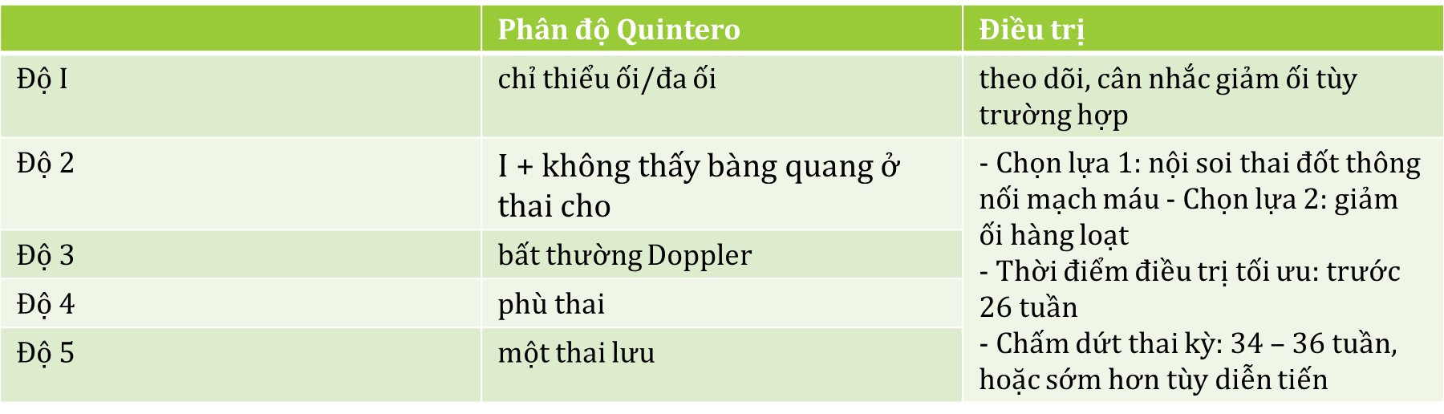
Phân độ và điều trị
Notes:
Bất cứ thủ thuật can thiệp nào trước nội soi thai đều có thể làm giảm khả thi tỉ lệ thành công của laser do chảy máu, tách rời khoang ối – đệm, vô tình phá màng ối giữa hai thai, hoặc làm ối vỡ non.
Sau laser vẫn có tỉ lệ 30 - 50% tử vong chu sinh, 5 - 20% tổn thương thần kinh về lâu dài.

Slide 103
sIUGR
Chẩn đoán
Ước lượng cân nặng thai nhỏ ≤ BPV thứ 10, VÀ
Chênh lệch trọng lượng thai ≥ 25 %.
Phân loại (Gratacos)
Type I: doppler bình thường. Tiên lượng tốt
Type II: mất hoặc đảo ngược sóng tâm trương ĐM rốn
Type III: mất xen kẽ với đảo ngược sóng tâm trương ĐM rốn
Tiên lượng nặng khi có các dấu hiệu
Type II và type III: nguy cơ cao thai lưu và tổn thương thần kinh
Chênh lệch trọng lượng > 30%
Bất thường Doppler ống TM
Xuất hiện sớm (< 20 tuần).
Notes:
Phác đồ sản từ dũ

Slide 104
Điều trị sIUGR
Týp | I | II | III
Nguy cơ | - Thai lưu 2-4% - Biến chứng thần kinh 0-4% - Nặng thêm TTTS 10% | - Thai lưu: thai nhỏ: 30% , thai lớn 20% - Tổn thương thần kinh thai nhỏ: 15% - Nặng thêm TTTS: 30% | - Thai lưu: thai nhỏ: 15% - Tổn thương thần kinh thai lớn: 20-30% - Nặng thêm TTTS 10%
Theo dõi | 2 tuần | 1 tuần | 1 tuần
Điều trị | Không can thiệp | - Không can thiệp - Can thiệp: kẹp tắc dây rốn / laser | - Không can thiệp - Can thiệp: kẹp tắc dây rốn / laser
CDTK | 34 – 35 tuần | 30 – 32 tuần | 30 – 32 tuần

Slide 105
Song thai với 1 thai lưu
Chẩn đoán
Xác định nếu được thời điểm thai chết trong tử cung vì ảnh hưởng đến tiên lượng thai còn lại.
Theo dõi tình trạng thiếu máu của thai còn lại (chẩn đoán thiếu máu khi: PSVMCA > 1.5 MoM)
MRI 4 tuần sau thời điểm lưu tìm tổn thương não.
Điều trị
Khi xác định được thai mới chết (trong vòng 12 – 24 giờ). Trong trường hợp thai mới chết, và tuổi thai nuôi sống được (≥ 28 tuần), hỗ trợ phổi tức thì và mổ lấy thai cấp cứu.
Không xác định được thời điểm thai chết:
Nếu có tổn thương thần kinh, tư vấn chấm dứt thai kỳ.
Chấm dứt thai kỳ ở 36 – 37 tuần trong trường hợp không có biến chứng.
Cân nhắc truyền máu bào thai (IUT).
Notes:
Tỉ lệ thai còn lại bị chết lưu hoặc sống nhưng có tổn thương thần kinh: 15 – 26%

Slide 106
Chọn thời điểm CDTK
Song thai không biến chứng : lúc 37w, nên CDTK chủ động dù chưa vài chuyển dạ.
Song thai có biến chứng : sớm hơn

Slide 107
Mổ lấy thai khi có 1 trong các lý do :
- Power : sức rặn mẹ kém, cơn gò không đủ (CD giai đoạn 2 kéo dài), chuyển dạ trên thai lưu - Passage : đường sanh không thuận lợi - Passenger : + Ngôi : ngôi thứ nhất không phải ngôi đầu + Song thai khác M-M hay song thai có biến chứng + CN thai : CN mỗi thai > 3000g hoặc chênh lệch CN giữa 2 thai > 20%
- VMC : MLT, bóc nhân xơ tử cung.
Notes:
Khi không có chỉ điịnh mổ lấy thai trên song thai, có thể cho KPCD thai >= 37 tuần - Tuy nhiên, cần tư vấn rõ cho gia định biết nguy cơ cho thai thứ 2 là 15-25%, cũng như nguy cơ phải MLT để lấy thai thứ 2 …
- Đa thai không phải luôn là chỉ định của mổ lấy thai.

Slide 108
4. Tư vấn
Trong thai kỳ:
Lịch khám thai, lưu ý đánh giá tăng trưởng và tầm soát dị tật ở cả 2 thai
Các biến chứng có thể xảy ra cho thai và nguy cơ phát triển các bệnh lý ở mẹ do đa thai đa nhau
Tư vấn bỏ bớt thai
Dinh dưỡng mẹ
Chọn thời điểm CDTK, tư vấn pp CDTK

Slide 109
PHẦN VII – NHAU TIỀN ĐẠO
GIỚI THIỆU
DIÊN BIẾN CỦA VỊ TRÍ BÁM CỦA NHAU TRONG THAI KỲ
YẾU TỐ NGUY CƠ
LÂM SÀNG – CẬN LÂM SÀNG
BIẾN CHỨNG
NHAU CÀI RĂNG LƯỢC
ĐIỀU TRỊ
QUẢN LÝ – THEO DÕI – TƯ VẤN SẢN PHỤ

Slide 110
GIỚI THIỆU
Đại cương:
Nhau tiền đạo được định nghĩa là khi nhau bám ở đoạn dưới tử cung mà không bám ở vị trí bình thường của nó.
Tần suất:
- Khoảng 2.8 trường hợp trên 1000 ca đơn thai
- Khoảng 3.9 trường hợp trên 1000 ca song thai
Notes:
- Nhau tiền đạo (Placenta Previa) là một vấn đề lớn mà các nhà sản khoa phải đối mặt
tăng nguy cơ truyền máu, sinh non, tỉ lệ cắt tử cung vì băng huyết tăng cao (đến 5.3%), dẫn đến tử suất của mẹ cao.
- Tỉ lệ tử vong chu sinh của bé cũng tăng cao nhiều lần so với thai kỳ bình thường.

Slide 111
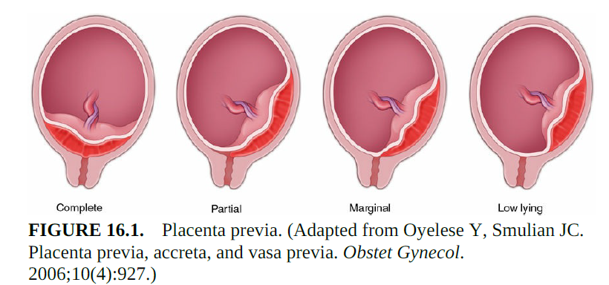
GIỚI THIỆU
Phân loại: dựa trên sự tương quan giữa mép dưới của bánh nhau và lổ trong của cổ tử cung.
Notes:
1. Nhau tiền đạo toàn phần (complete) khi bánh nhau bám lan tới và che hết cổ trong cổ tử cung
2. Nhau tiền đạo một phần (bán phần) (partial) khi bánh nhau chỉ bám qua một phần lổ trong cổ tử cung
3. Nhau bám mép (marginal) khi mép dưới của bánh nhau bám sát tới bờ lổ cổ tử cung
4. Nhau bám thấp (low lying) là khi bánh nhau bám ở đoạn dưới của tử cung nhưng mép dưới của nó chưa lan tới lổ trong cổ tử cung. Khoảng cách >2cm

Slide 112
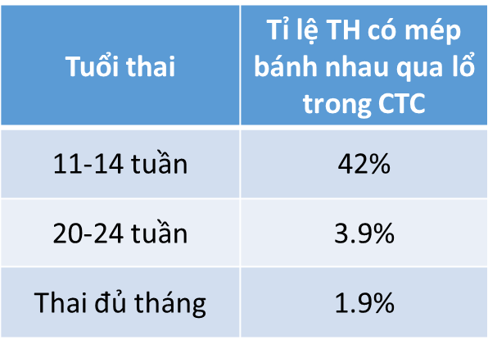
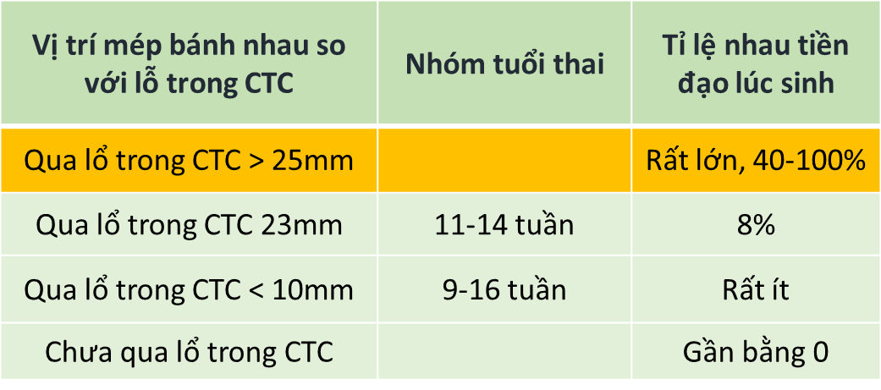
DIỄN BIẾN CỦA VỊ TRÍ BÁM CỦA NHAU TRONG THAI KỲ
Vị trí bám của bánh nhau: thay đổi theo tuổi thai.
Do đó, nhau tiền đạo khá thường gặp ở nửa đầu thai kỳ và phần lớn được “tự giải quyết” khi thai đủ trưởng thành.
Lá nhau không tự di chuyển. Quá trình “di trú” của bánh nhau là do sự phát triển dài ra của đoạn dưới tử cung vào những tháng cuối của thai kỳ.
Vì vậy, chỉ được phép xác lập chẩn đoán nhau tiền đạo kể từ sau khi tuổi thai đạt 28 tuần lễ tròn vô kinh.

Slide 113
YẾU TỐ NGUY CƠ
- Nhau tiền đạo ở thai kỳ trước - Sanh nhiều lần - Mẹ lớn tuổi - Tiền căn mổ sanh hoặc đã chịu các phẫu thuật khác trên tử cung như bóc nhân xơ tử cung - Các yếu tố khác như sử dụng cocaine, hút thuốc lá...
Notes:
Nguyên nhân dẫn đến vị trí bám bất thường của nhau vẫn còn chưa được hiểu biết một cách thấu đáo.
Nhiều khả năng có liên quan đến sự phân bố bất thường của hệ thống mạch máu ở màng rụng.

Slide 114
LÂM SÀNG
“ Painless vaginal bleeding” in the second or third trimester

Slide 115
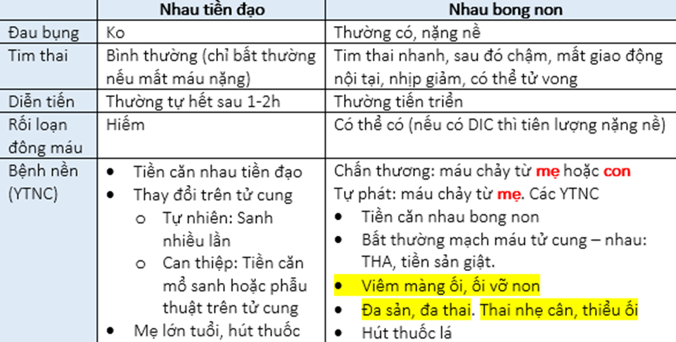

Slide 116
CLS - SIÊU ÂM NGÃ ÂM ĐẠO
Vai trò : chẩn đoán và phân loại
Giá trị: độ nhạy, độ chuyên, PPV, NPV đều # >90%, cho phép chẩn đoán chính xác vị trí bánh nhau.
An toàn, trong cả TH ra huyết
Notes:
- Transvaginal color Doppler ultrasound
-TAUS
-MRI, soi bang quang (tiểu máu)

Slide 117
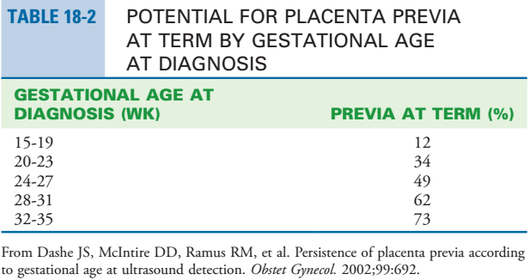
Notes:
the earlier the diagnosis, the more likely the previa would resolve by term

Slide 118
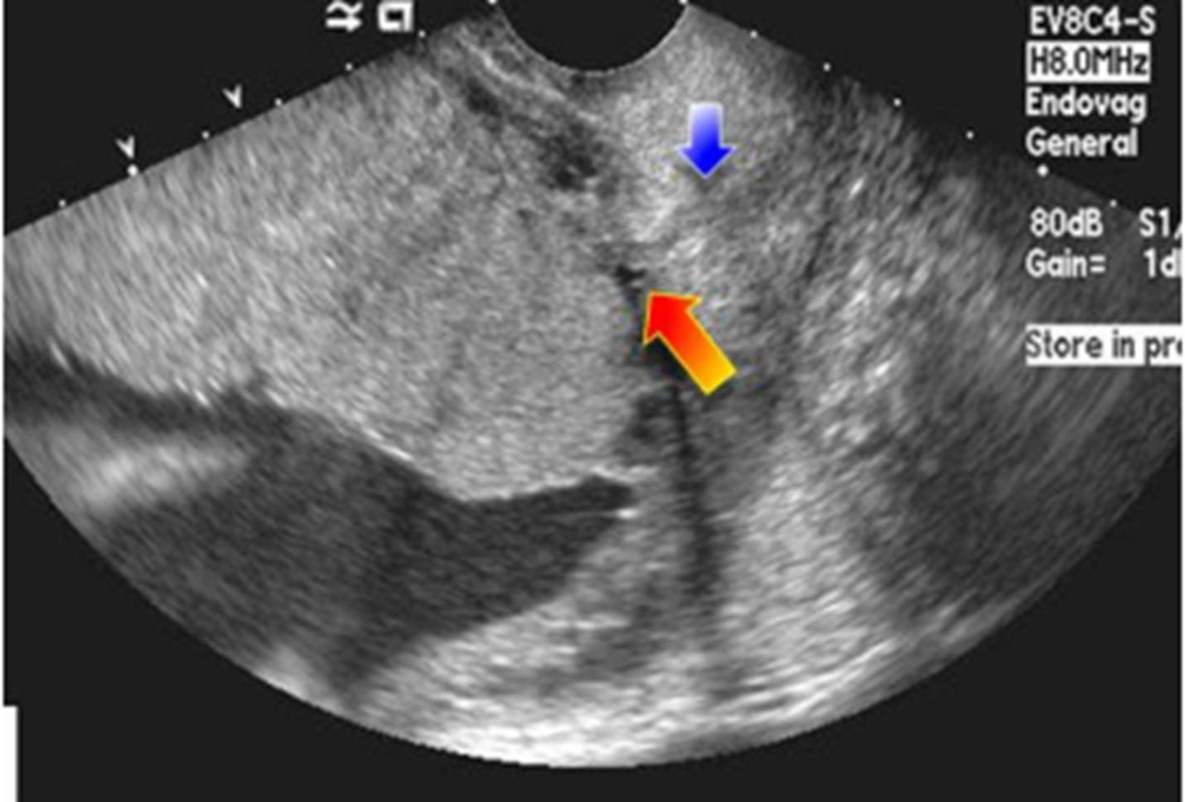
Notes:
Hình ảnh siêu âm nhau tiền đạo bám ở mặt trước Mũi tên xanh là kênh cổ tử cung. Mũi tên đỏ chỉ vị trí lổ trong cổ tử cung. Mép dưới bánh nhau vượt quá lổ cổ tử cung

Slide 119
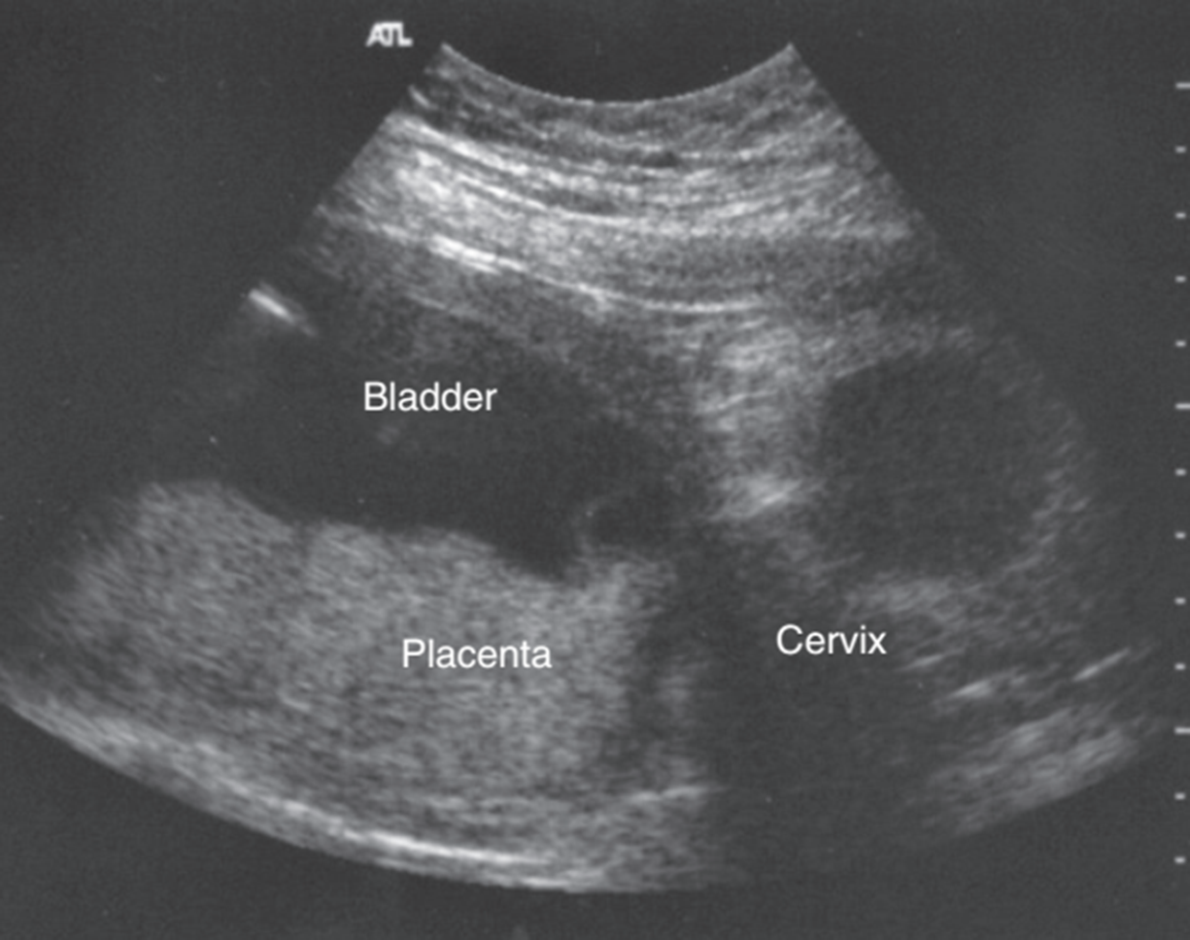
Notes:
Sagittal transabdominal view of the lower uterus and cervix. The relationship between the edge of the placenta and cervix is unclear, and placenta previa cannot be accurately diagnosed.

Slide 120
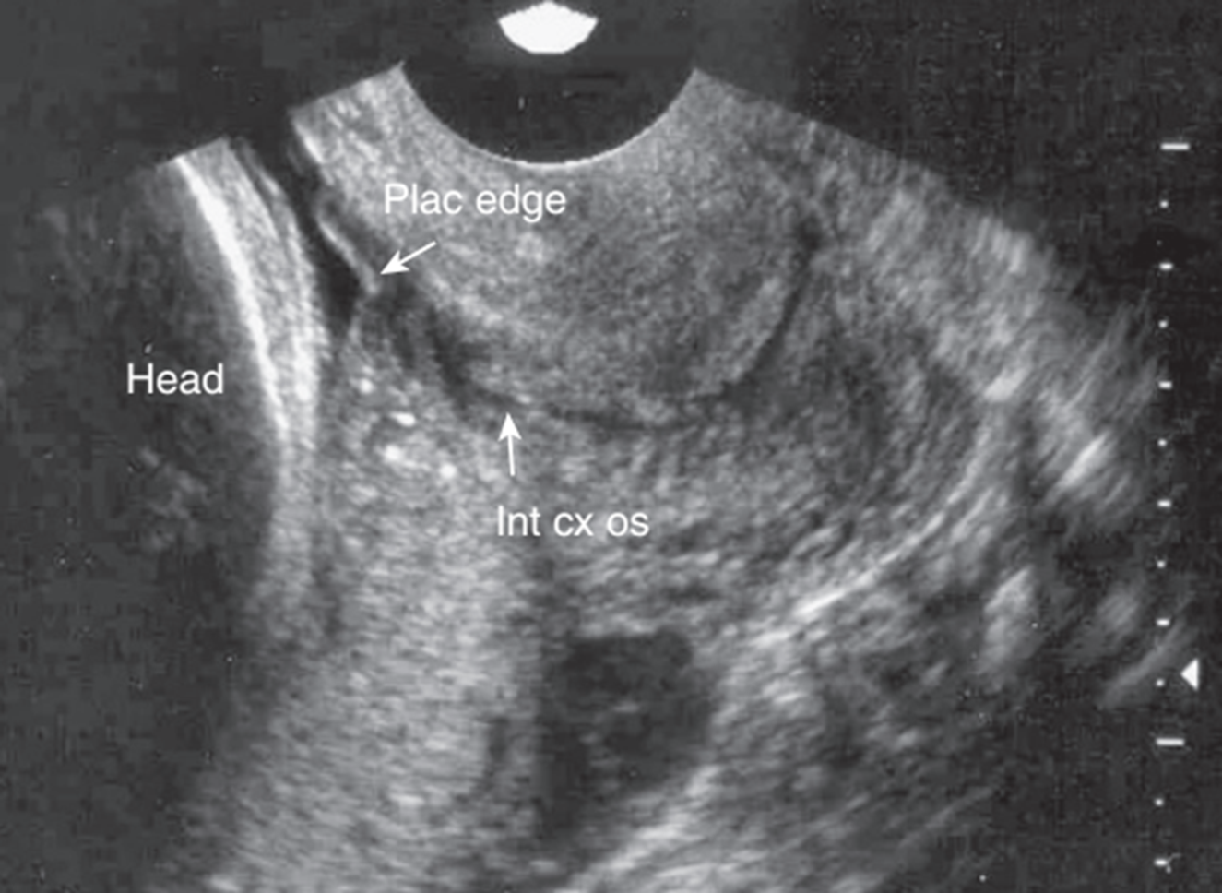
Notes:
Sagittal transvaginal view of the same patient. Marginal placenta is clearly visible, and the edge of the placenta (Plac edge) extends 1.5 cm over the internal os (Int cx os). Calipers are not shown

Slide 121
BIẾN CHỨNG
Mẹ
Xuất huyết trước sinh và sau sinh
Nhau cài răng lược
Thai
IUGR (15%) (1)
Giảm oxy ở thai nhi
Sinh non
Thai lưu
Notes:
Máu chảy ra là máu mẹ có nguồn gốc chảy máu cục bộ từ các hồ máu. Khả năng tự cầm máu sau sanh của cuộc sanh với nhau tiền đạo rất kém.
Trong nhau tiền đạo, do các hồ máu có vị trí là ở đoạn dưới tử cung, là nơi không có các lớp cơ đan chéo, nên các mạch máu này không được siết lại sau khi sanh. Tử cung gò sau sanh vẫn không đảm bảo được cơ chế cầm máu sau sanh trong nhau tiền đạo. Thai phụ có nhau tiền đạo sẽ gia tăng lượng máu mất sau sanh, nguy cơ bị băng huyết sau sanh, cũng như nguy cơ phải cắt tử cung sau sanh hay sau mổ lấy thai. Chảy máu còn có thể nặng hơn nữa trong trường hợp có nhau cài răng lược.
(1) Kendrick, Chantal Simon, Hazel Everitt, Tony (2005). Oxford handbook of general practice (2nd ed.). Oxford: Oxford University Press. p. 793.

Slide 122
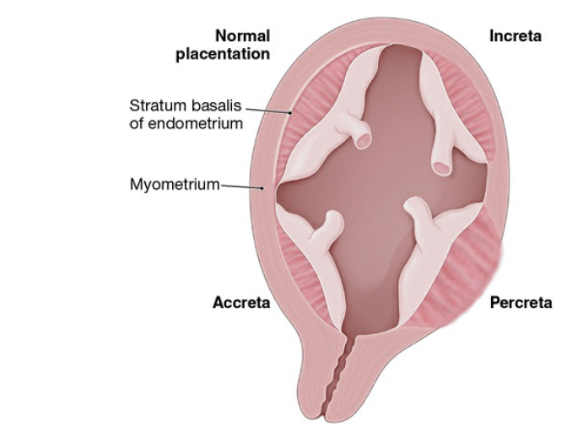
NHAU CÀI RĂNG LƯỢC
Phân loại:
Gọi là nhau bám kiểu accreta, nếu mô nhau bám tới lớp nông của cơ tử cung.
Trong nhau bám kiểu increta, mô nhau bám sâu vào trong cơ tử cung.
Trong nhau bám kiểu percreta, mô nhau bám xuyên qua cơ tử cung tới thanh mạc hoặc thỉnh thoảng lan tới bàng quang nằm kế cận.

Slide 123
NHAU CÀI RĂNG LƯỢC
Yếu tố nguy cơ: quan trọng nhất của placenta accrete là nhau tiền đạo hiện diện trên sẹo tử cung. Ngoài ra còn có tuổi mẹ, đa sản, tiền căn PT ở tử cung trước đó, hút thuốc, dị tật ở tử cung.
Nguyên nhân: chưa rõ
Chẩn đoán: dựa vào siêu âm, siêu âm màu và MRI
Biến chứng: tổn thương các cơ quan lân cận, cấu trúc thần kinh mạch máu, chảy máu sau phẫu thuật yêu cầu phải PT lại, thuyên tắc dịch ối, biến chứng do truyền dịch, nhiễm trùng thuyên tắc mạch hậu phẫu.
Notes:
Risk factors: Pregnant women above 35 years of age who have had a Caesarian section and now have a placenta previa overlying the uterine scar have a 40% chance of placenta accrete. Ngoài ra còn có nhau bám ở vị trí thấp, nhau bám mặt trước, tỉ lệ cao hơn khi thai là nữ, tiền căn nong và nạo tử cung.
Tỷ lệ placenta accrete là 1/533 thai kỳ.
Pathogenesis: But it may be due to reduced differential growth of the lower segment resulting in less upward shift in placental position as pregnancy advances. (Beck)
The increased risk conveyed by previous uterine trauma—for example, cesarean delivery—may be partially explained by an increased vulnerability of the decidua to trophoblast invasion following incision into the decidua (Garmi, 2012).
Chẩn đoán :Các dấu hiệu siêu âm: Nếu nghi ngờ có thể dung MRI có Sp Se rất cao
Loss of normal hypoechoic retroplacental zone
Multiple vascular lacunae (irregular vascular spaces) within placenta, giving "Swiss cheese" appearance
Blood vessels or placental tissue bridging uterine-placental margin, myometrial-bladder interface, or crossing the uterine serosa
Retroplacental myometrial thickness of <1 mm
Numerous coherent vessels visualized with 3-dimensional power Doppler in basal view
The exact incidence of maternal mortality related to placenta accreta and its complications is unknown, but it is significant, especially if the urinary bladder is involved.

Slide 124
NHAU CÀI RĂNG LƯỢC
Quản lý
Quan trọng là lập kế hoạch trước phẫu thuật để cho thai phụ có nguy cơ cao, có đầy đủ vật lực, nhân lực cho quản lý xuất huyết nặng và phẫu thuật khung chậu phức tạp.
Với nguy cơ xuất huyết nặng của nổ lực cắt nhau nếu NCRL hiện diện, khuyến cáo cắt tử cung dựa trên hình ảnh là bước tiếp cận an toàn và hợp lý, đề nghị lập kế hoạch cắt tử cung và để nhau tại chỗ không can thiệp (2C)
Lên kế hoạch sinh ở tuần 34-35 nếu tình trạng thai phụ ổn định
Dùng corticosteroid theo phác đồ
Notes:
Given the risks of massive hemorrhage during attempted placental removal if accreta is present, we believe that recommending a cesarean hysterectomy based on imaging findings is the most reasonable and safest approach to management. We suggest scheduling cesarean hysterectomy and leaving the placenta undisturbed in situ (Grade 2C).
Có thể dùng bóng catheter trong động mạch chậu trong. Catheter phồng ra trong suốt quá trình cắt tử cung vì vậy giảm chảy máu và cung cấp tối ưu trường phẫu thuật, nó có thể dùng cho thuyên tắc mạch trong cháy máu dai dẳng.
Trường hợp hiếm có thể bảo tồn tử cung nếu thai phụ mong muốn có con tương lai và sau khi hiểu được nguy cơ qua tư vân

Slide 125
ĐIỀU TRỊ
Thai phụ không triệu chứng
Chảy máu
Chấm dứt thai kì

Slide 126
Thai phụ không triệu chứng
Theo dõi định kì qua siêu âm ngã âm đạo
Tư vấn chấm dứt thai kì vào 36-37 tuần

Slide 127
Chảy máu
Theo dõi huyết động thai phụ
Theo dõi tim thai liên tục
Thai dưới 34 tuần: trưởng thành phổi bằng corticoid
Xác định xem có cần mổ lấy thai không
Điều trị thiếu máu cho thai phụ

Slide 128
Chấm dứt thai kì
Mổ lấy thai
Sanh ngã âm đạo

Slide 129
Mổ lấy thai
Nhau tiền đạo toàn phần, một phần, bám mép và hầu hết nhau bám thấp
Nhau tiền đạo không biến chứng + thai phát triển bình thường + không kèm biến chứng sản khoa khác → 36^{0/7} đến 37^{0/7}
Có biến chứng: mổ lấy thai ngay bất kể tuổi thai
Xử trí mất chảy trầm trọng trong lúc mổ

Slide 130
Sanh ngã âm đạo
Có thể sanh ngã âm đạo nếu không có chống chỉ định khi:
- Nhau bám thấp và khoảng cách giữa mép bánh nhau đến lỗ trong cổ tử cung trên 2cm
Khi khoảng cách này giữa 1 và 2cm, tỉ lệ mổ lấy thai dao động từ 40 đến 90%

Slide 131
QUẢN LÝ – THEO DÕI – TƯ VẤN SẢN PHỤ
ĐỐI VỚI SẢN PHỤ CÓ NHAU TIỀN ĐẠO KHÔNG TRIỆU CHỨNG
Mục tiêu:
- Theo dõi diễn tiến vị trí nhau bám theo tuổi thai ( lưu đồ )
- Loại trừ nhau cài răng lược kèm theo.
- Giảm nguy cơ ra huyết âm đạo
- Lên kế hoạch sinh đẻ cho sản phụ

Slide 132
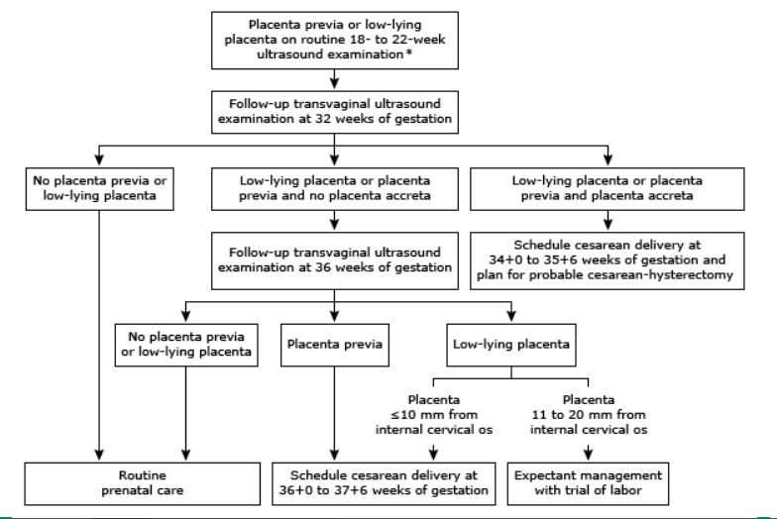
Notes:
https://www.uptodate.com/contents/placenta-previa-management
The above algorithm applies to asymptomatic women. Emergency cesarean delivery is indicated for women with placenta previa and active labor, severe and persistent vaginal bleeding such that the maternal hemodynamic stability cannot be achieved or maintained, or vaginal bleeding after 34 weeks of gestation
(*)The diagnosis of placenta previa is based on identification of placental tissue extending over the internal cervical os. When the placental edge is <20 mm
from but not over, the internal os, the placenta is labeled "low lying.“
Diễn giải lưu đồ:
If the placental edge is over or <2 cm from the internal os in the second trimester, follow-up transvaginal ultrasonography for placental position is indicated at 32 weeks of gestation.
At the 32-week follow-up examination:
If the placental edge is ≥2 cm from the internal os, the placental position is reported as normal and additional follow-up ultrasound examinations for placental position are not indicated. Color and pulsed Doppler examinations are useful to confirm the position of the placental edge and rule out vasa previa, as resolution of a low-lying placenta can be associated with vasa previa
If the placental edge is over or <2 cm from the internal os, a follow-up transvaginal ultrasound for placental position is indicated at 36 weeks.
At the 36-week follow-up examination:
If the placental edge is over the internal os, cesarean delivery is scheduled.
If the placental edge is not over but <2 cm from the internal os, the risks and benefits of a trial of labor should be discussed with the patient. The risk of bleeding increases as the distance between the placental edge and internal os decreases, and if vasa previa is present

Slide 133
Tư vấn dành cho sản phụ
- Khám thai đúng hẹn
- Tránh hoạt động tình dục sau tuần 20.
- Tránh tập thể dục cường độ trung bình trở lên , tránh nâng vật nặng (hơn 20 pounds), không đứng trong thời gian dài (> 4 giờ).
- Đến cơ sở y tế để tái khám nếu có cơn gò hoặc xuất huyết âm đạo xảy ra.
Notes:
Tránh hoạt động tình dục sau tuần 20 ( lý do nếu hoạt động cực khoái có thể dẫn đến có thắt tử cung gây xuất huyết âm đạo, và giao hợp âm đạo (hoặc đặt bất kỳ thứ gì nằm sâu vào âm đạo) có thể gây ra chấn thương trực tiếp đến bánh nhau , dẫn đến chảy máu ) )
BS không nên kiểm tra cổ tử cung. Rõ ràng là từ kinh nghiệm cho thấy sự sờ mó nhau thai qua một cổ tử cung giãn nở một phần có thể dẫn đến xuất huyết nghiêm trọng.
Lý do tránh thể dục cường độ TB là : Mức độ hoạt động này có liên quan đến sự gia tăng tỉ lệ sinh non một cách có ý nghĩa thống kê trong một phân tích tổng hợp các nghiên cứu quan sát.
Candidates for outpatient management must (1) be compliant, (2) live within a short commute from the hospital, (3) have 24-hour emergency transportation to the hospital, and (4) verbalize a thorough understanding of the risks associated with placenta previa.

Slide 134
ĐỐI VỚI SẢN PHỤ CÓ XUẤT HUYẾT ÂM ĐẠO
Mục tiêu :
- Ổn định huyết động.
- Xem xét có chỉ định mổ lấy thai cấp cứu

Slide 135
Tư vấn dành cho sản phụ
- Sau điều trị đợt xuất huyết cấp , tình trạng sản phụ ổn định  có thể quản lý ngoại trú.
- Dặn dò BN : tránh các hoạt động nặng, kể cả quan hệ tình dục và tái khám ngay nếu xuất huyết hoặc có dấu hiệu chuyển dạ.
- Tuy nhiên nhóm Bn này sẽ có thể quay trở lại bệnh viện một cách nhanh chóng nếu tái xuất huyết.

Slide 136
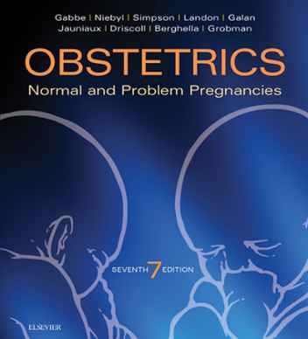
Tài liệu tham khảo
Bộ Y Tế (2016), Hướng dẫn quốc gia về các dịch vụ chăm sóc sức khỏe sinh sản.
TBL Y4
ACOG Practice Bulletin on Vaginal Birth after Cesarean 2017
Protocols for High‐Risk Pregnancies: An Evidence‐Based Approach 2015
Obstetrics normal and problem pregnancies 7e
Obstetrics and gynecology 8th edition. Tác giả Beckmann. Hợp tác xuất bản với ACOG. Nhà xuất bản Wolters Kluwer Health 2018
SOGC clinical practice guideline. Diagnosis and management of placenta previa.

Slide 137
THÀNH VIÊN | PHÂN CÔNG NHIỆM VỤ
Lê Quỳnh Ngân | IUGR, chẩn đoán nhau tiền đạo Case LS
Đỗ Tùng Nghĩa | Tổng quan Tiền sản giật , Tư vấn theo dõi nhau tiền đạo
Dương Hoàng Phi | Nhóm YTNC liên quan cơ địa thai phụ Thai kì > 35 tuổi Điều trị nhau tiền đạo
Trương Minh Thịnh | Nhóm có tiền sử thai sản nặng nề Vết mổ cũ Nhau cài răng lược, biên chứng nhau tiền đạo
Huỳnh Công Trí | Các yếu tố bất thường trong thai kì này ĐTĐ thai kỳ, Diễn tiến nhau bám theo tuổi thai.
Hạ Kỳ Văn | Song thai , giới thiệu nhau tiền đạo. Case LS

Slide 138
Cảm ơn thầy và các bạn đã lắng nghe

